Slide 1

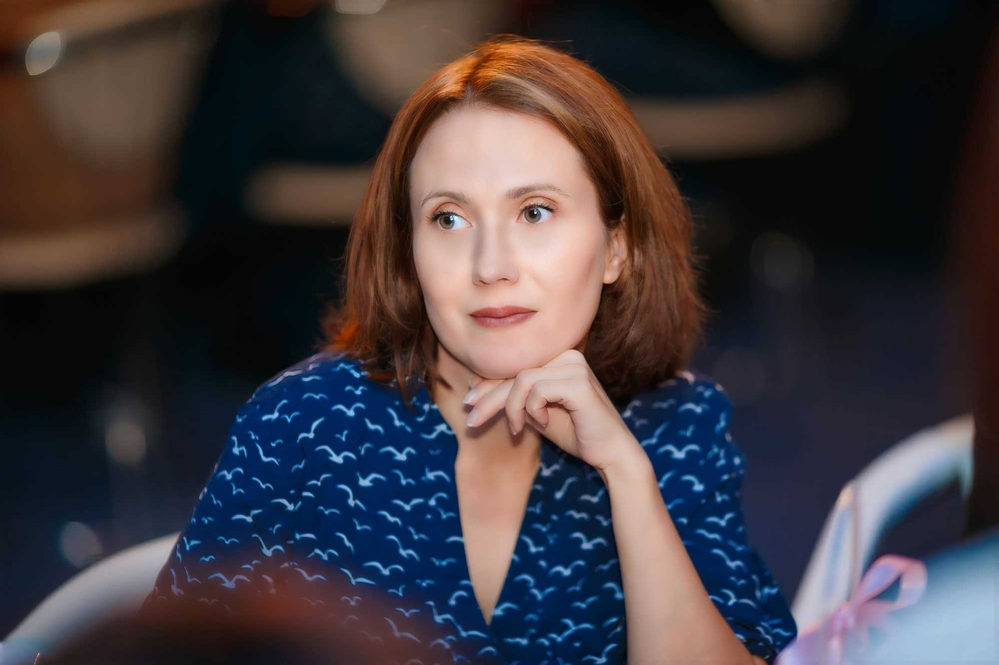
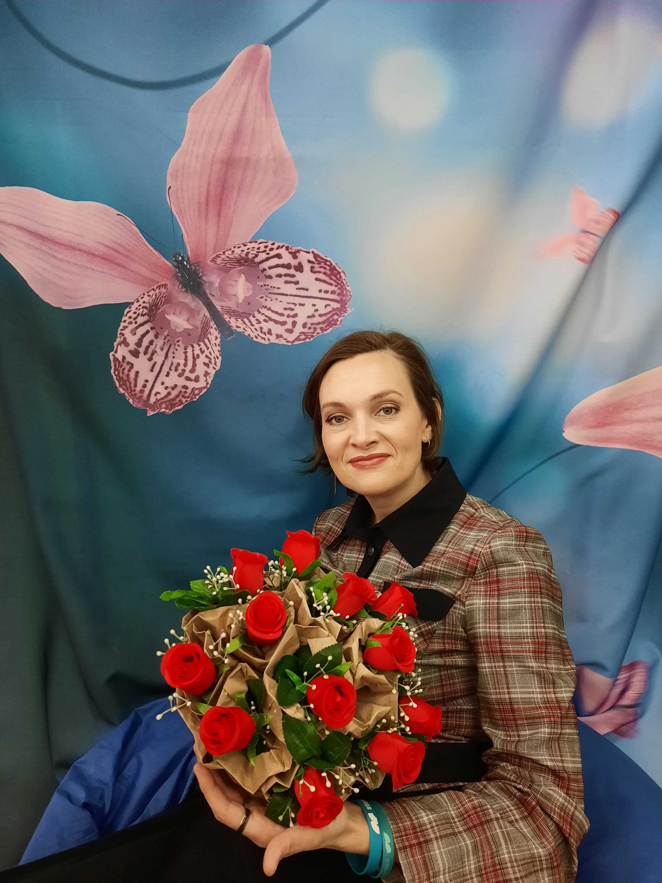
АНО «Жемчужина»
Состав команды АНО «Жемчужина»:
Директор АНО «Жемчужина» - Шилова Юлия Евгеньевна
Заместитель директора АНО «Жемчужина» -
Крахмова Олеся Викторовна

Slide 2
Результаты работы за последние 2 года:
Установка уличного пандуса для инвалида-колясочника 1 группы.
2 года реализации проекта «Добрый новогодний подарок».
Подготовка и организация нескольких крупных мероприятий, в том числе и городских.
Организация и участие в благотворительных акциях.
Покупка и доставка продуктов и лекарств, в том числе и льготных, одиноким жителям (в основном людям пожилого возраста).
Организация и участие в большом количестве мероприятий экологической направленности (благоустройство скверов, субботники, посадки (с дальнейшим уходом, поливом и т.д. деревьев, хвойных, кустов, цветов и т.д.).
Реализация грантового проекта «Вместе веселей».
Дворовые праздники.
Выходы в школы для рассказа о волонтерстве (и не только) детям.
Постоянная помощь приютам для животных.
Проведение мастер-классов.
Плетение маскировочных сетей, пошив полотенец и нижнего белья для ребят, находящихся в зоне СВО (в ближайшее время запускаем изготовление блиндажных свечей, вязание мочалок и т.д.)
И многое другое.

Slide 3
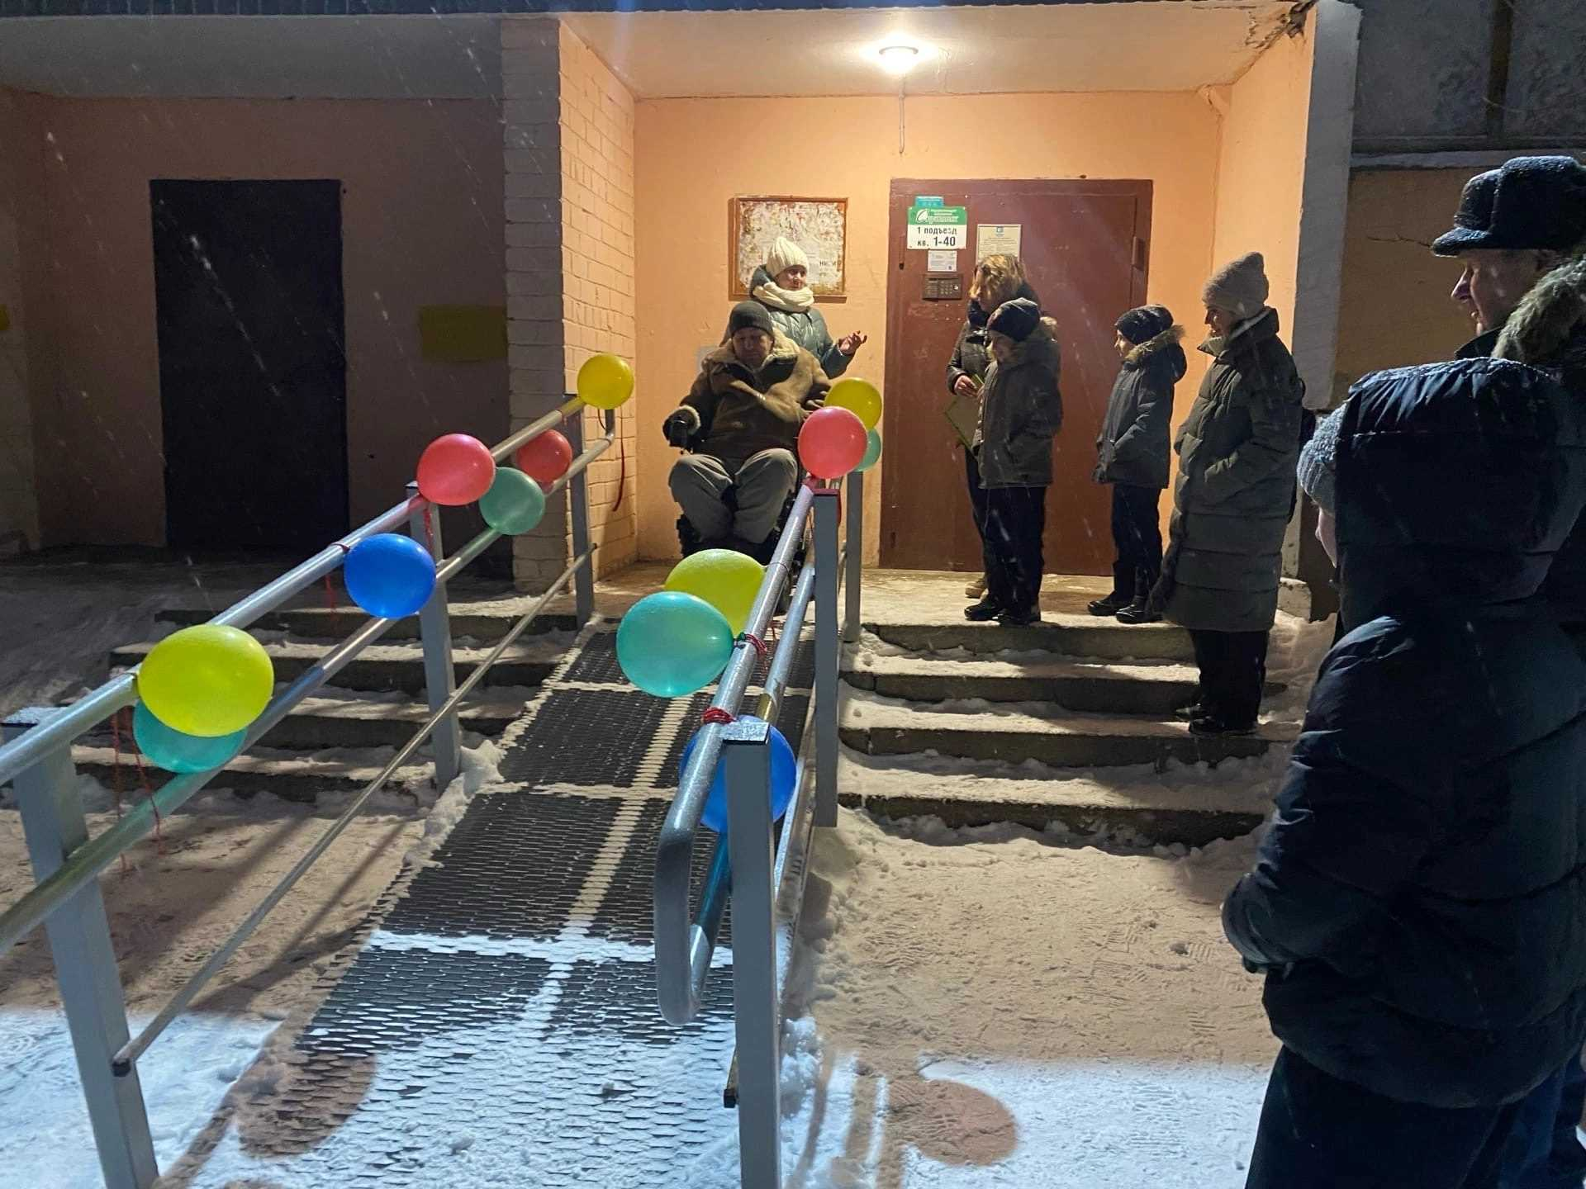
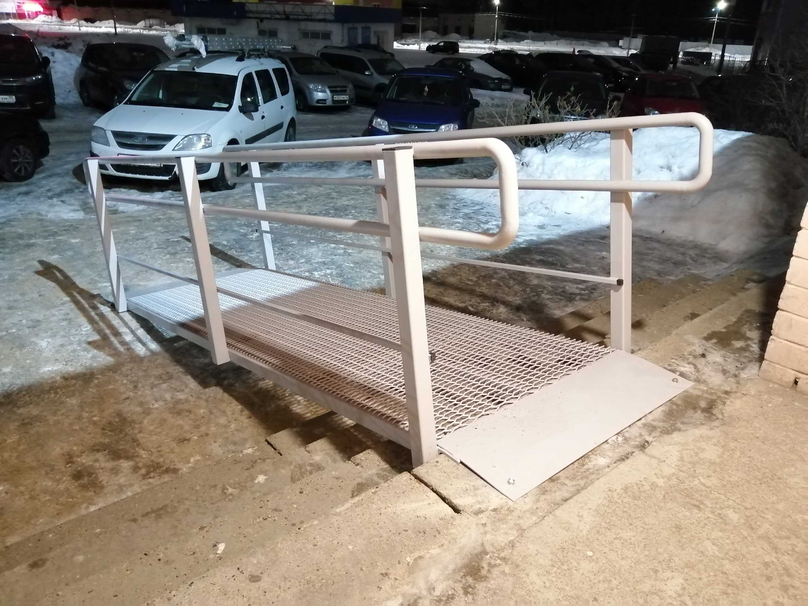
Установка уличного пандуса для инвалида-колясочника 1 группы
Инвалид-колясочник Павел Марков живет в многоквартирном доме, к лифту ведут две лестницы: снаружи и внутри подъезда. Мужчина передвигается на кресле-коляске и стоит в мэрии Череповца на очереди по приспособлению общего имущества в многоквартирном доме с учетом потребностей инвалидов. К сожалению, очередь движется крайне медленно, а потребность выходить из дома существует часто, особенно летом. Неравнодушные жители во главе с директором АНО "Жемчужина" при ТОСе "Жемчужина", к которому относится дом Павла, собрали денежные средства на изготовление и установку уличного пандуса. Пандус был смонтирован и установлен исключительно своими силами и силами волонтеров. В ближайшее время планируется установка еще нескольких пандусов для инвалидов, проживающих на территории ТОС «Жемчужина»

Slide 4
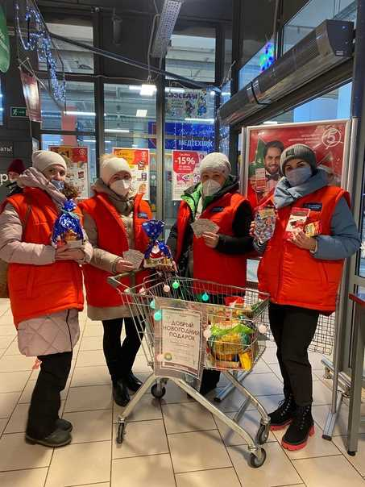
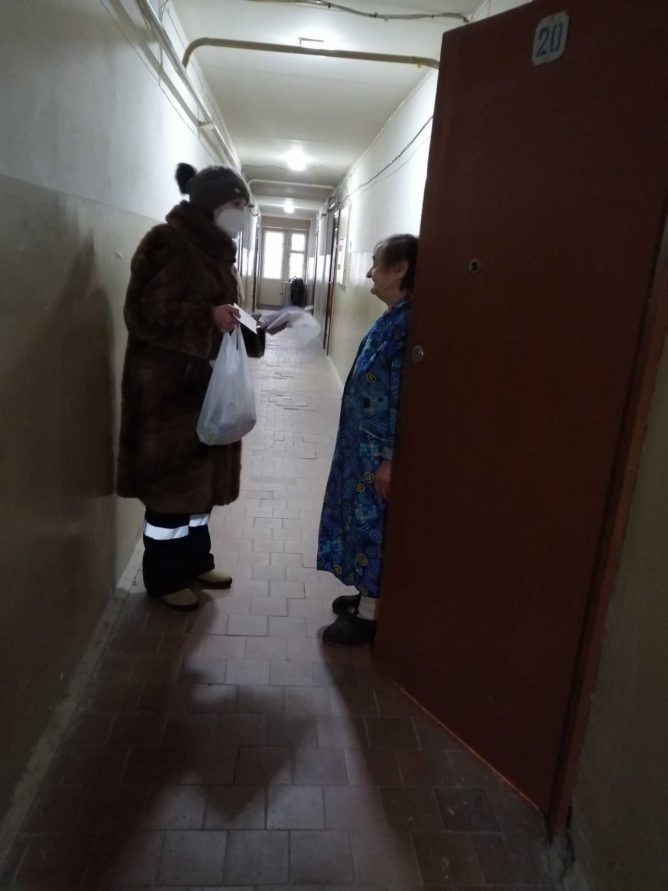
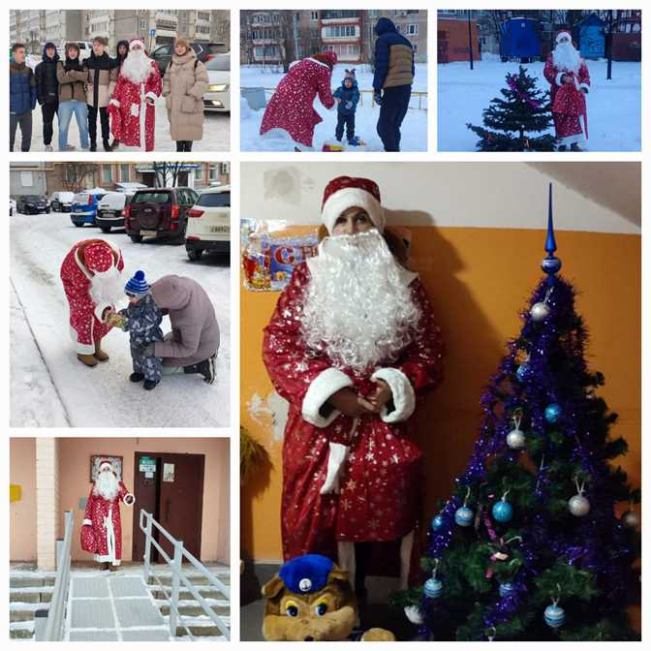
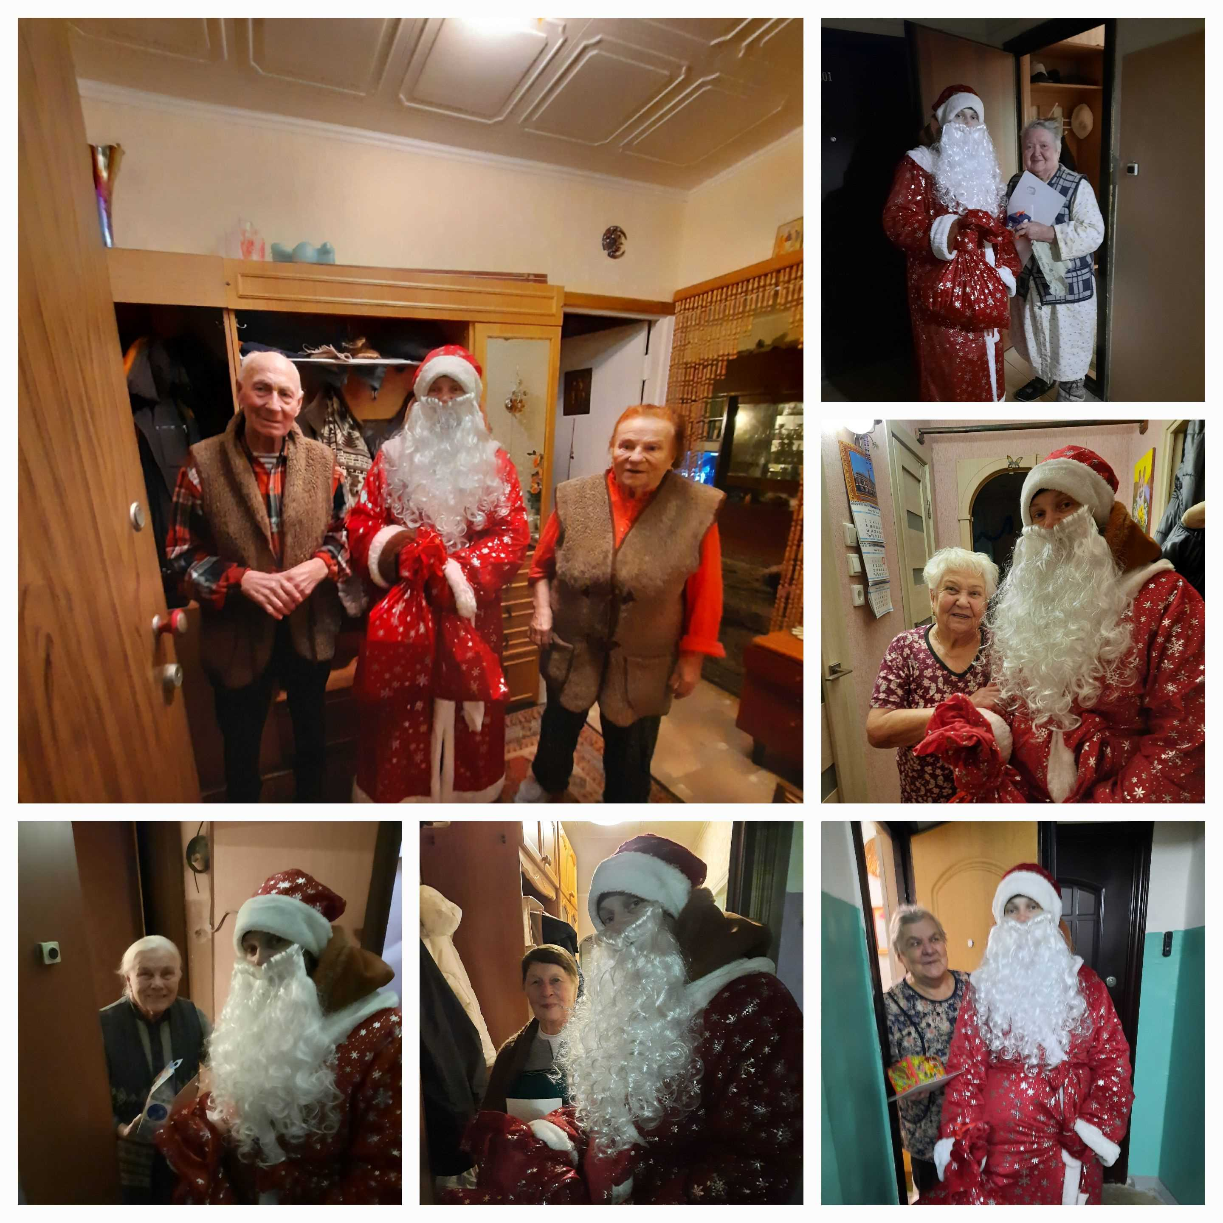
Добрый новогодний подарок
Проект «Добрый новогодний подарок» (ДНП) - невероятно добрый, душевный, неравнодушный и отзывчивый проект, направленный на поддержку нуждающихся (одиноких пенсионеров, многодетных семей и т.д.) и создание новогодней атмосферы.
В рамках проекта собирали подарки, продукты, праздничную продукцию, изготавливали новогодние открытки (в том числе и дети в школах и детских садах) и т.д., а потом разносили по квартирам и поздравляли, в том числе, и просто прохожих на улице с Новым годом.
В новогодние праздники – 2023 года 212 жителей из рук Деда Мороза получили Новогодние Подарки.
Подарочный фонд был разнообразным: это и сладкие подарки, и изделия ручной работы, и открытки, и салфетки на стол с Новогодней тематикой, и даже погремушка с куколкой, пазлы и т.д.
Интересен тот факт, что самый маленький житель (0+) получил погремушку, а самый многоуважаемый (98+) - сладкий Новогодний Подарок.
Мы попали в каждый дом на территории ТОС «Жемчужина», принося новогоднее настроение, радость и ощущение праздника.
В результате проекта "Добрый новогодний подарок – 2021» было вручено 172 подарка, в том числе 95- пенсионерам и нуждающимся, 15 - инвалидам, 62 - многодетным семьям!

Slide 5
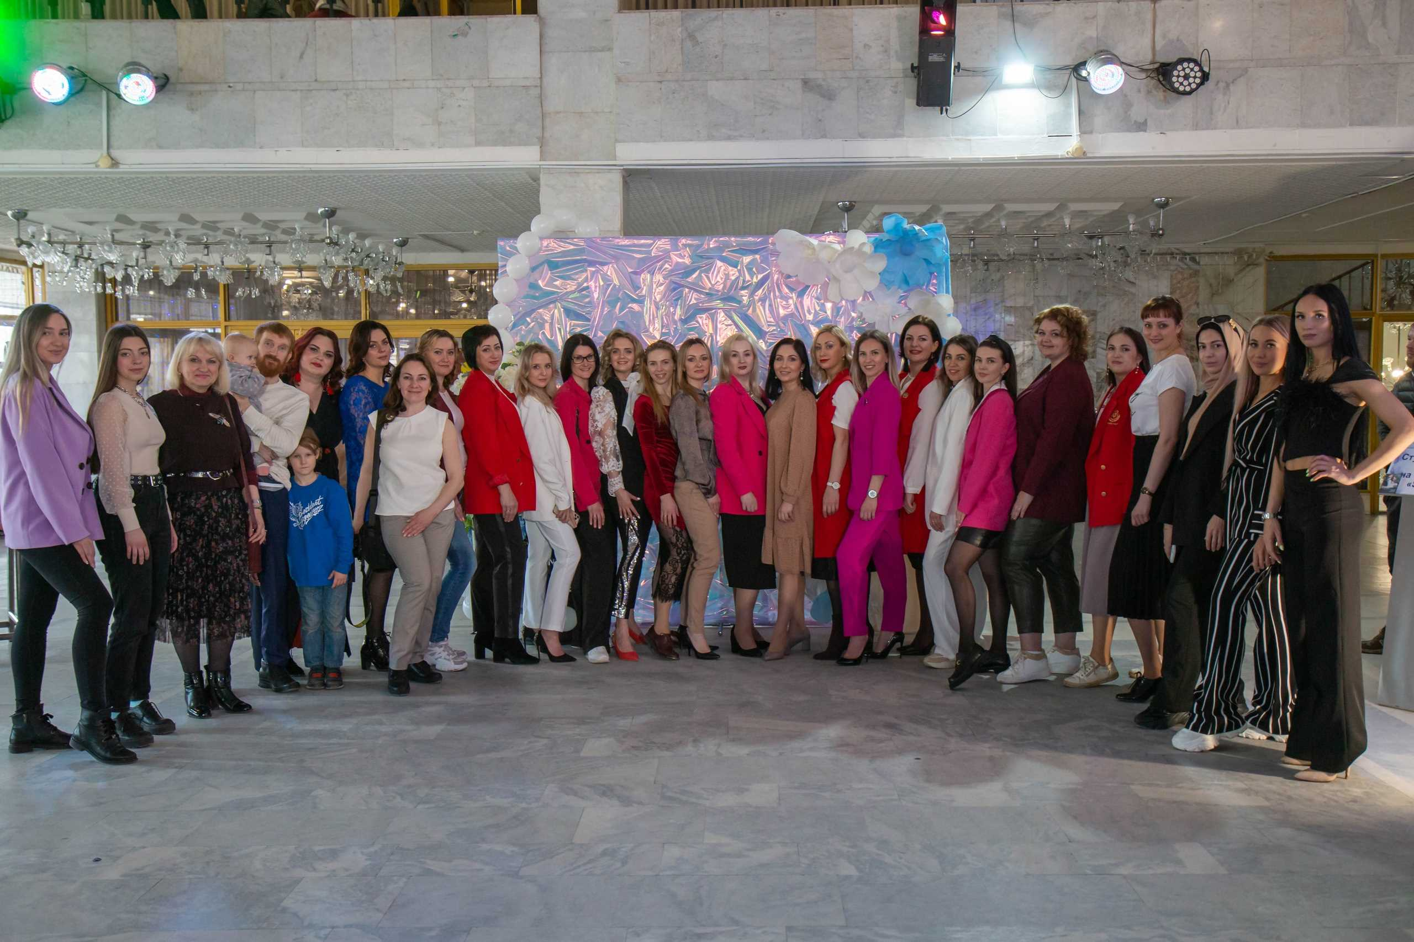
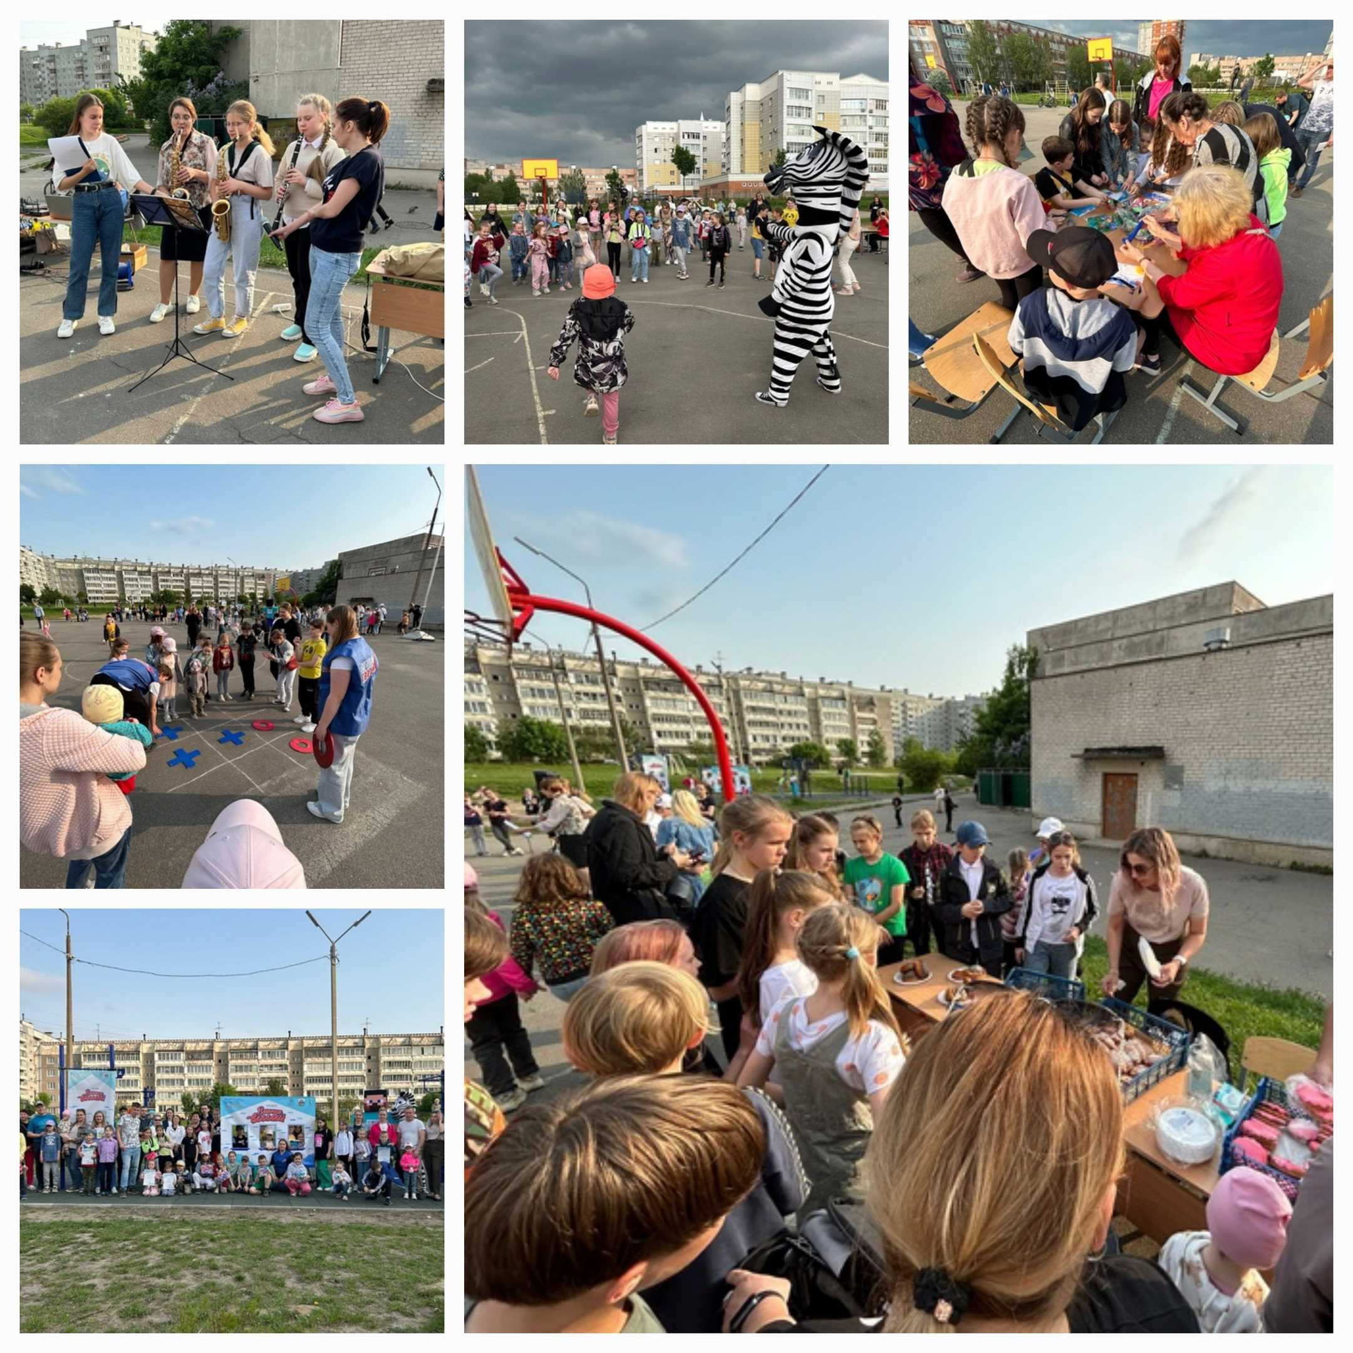
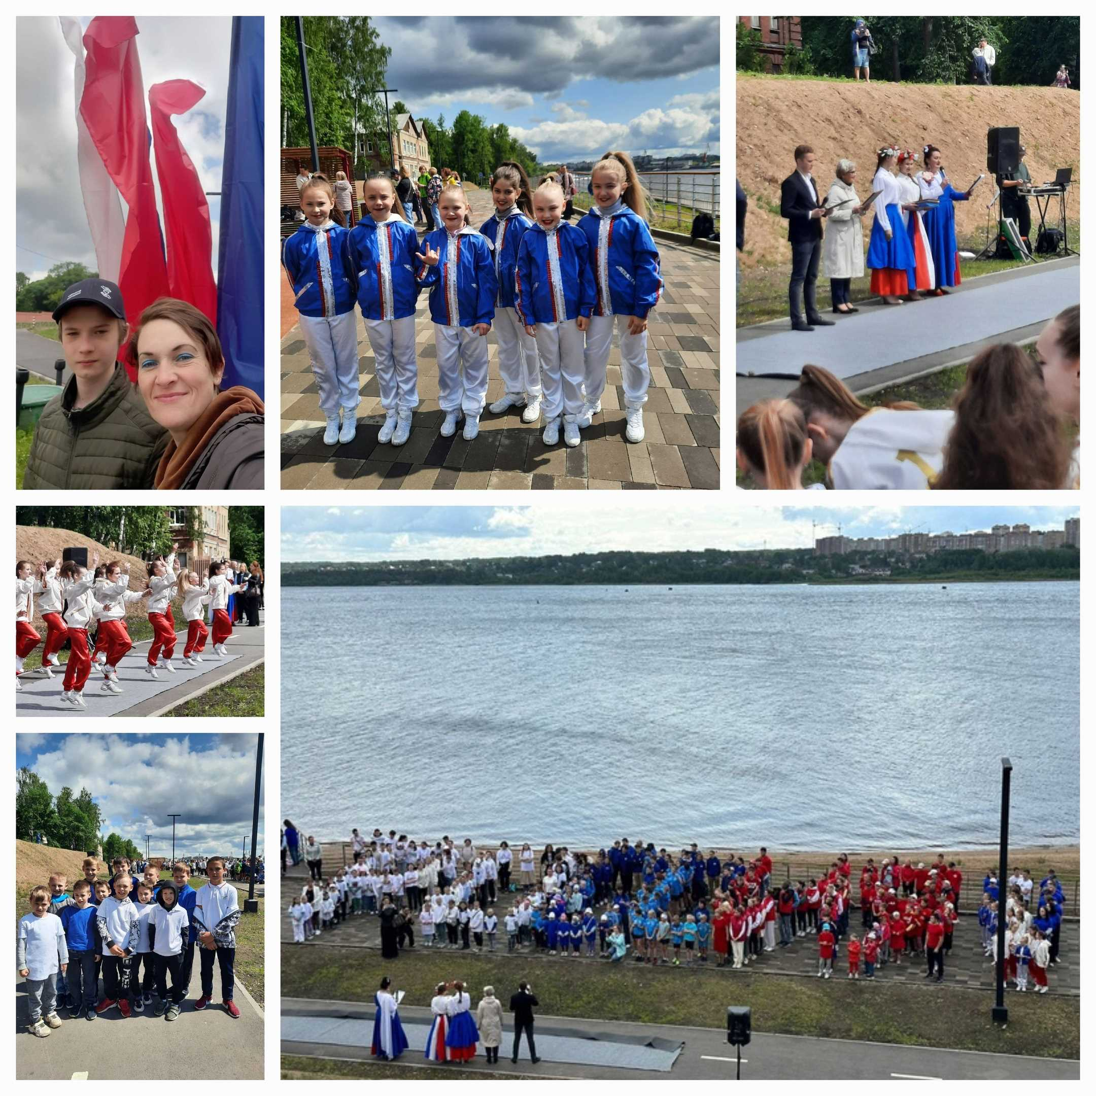
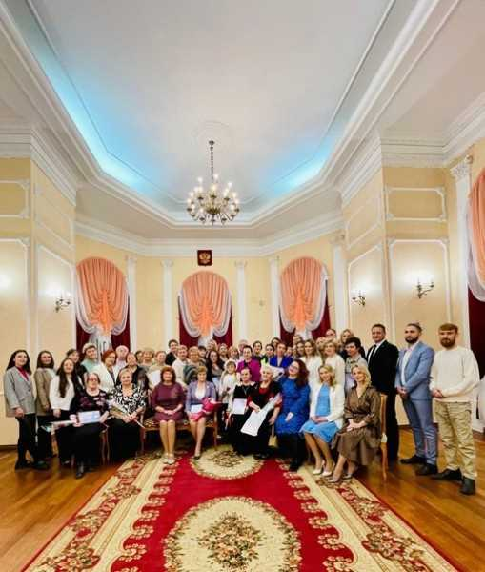
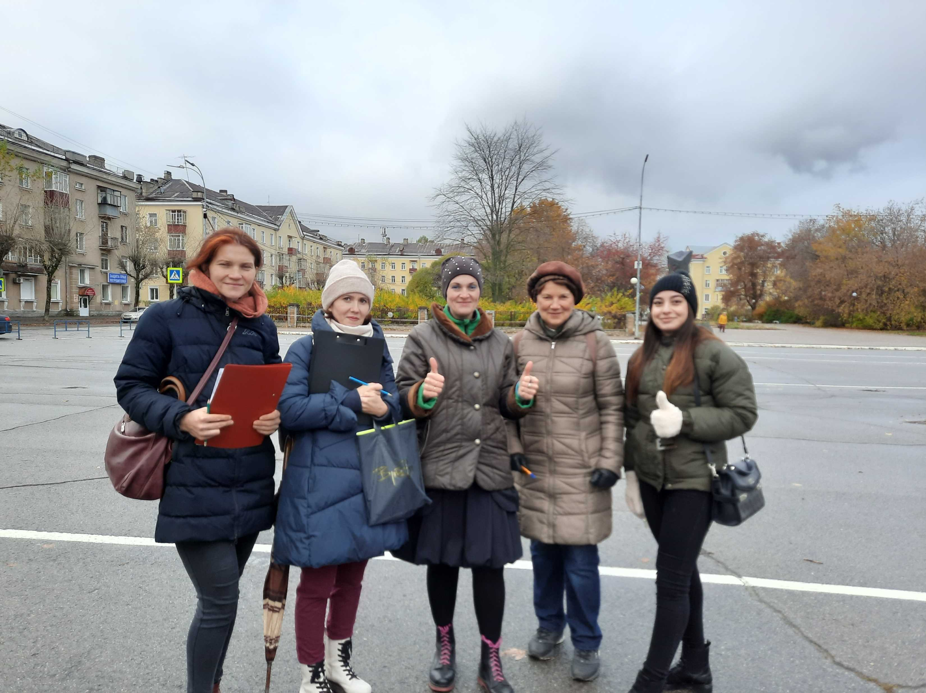
Участие в мероприятиях
АНО «Жемчужина» постоянно организует и принимает участие в различных мероприятиях, в том числе городского и областного уровня: «Женский форум», конкурс «Женщины Череповца – 2021, 2022», областной конкурс профмастерства водителей автобусов– 2021, 2022, дворовые праздники, День соседей, «Виват, Россия» и много других.

Slide 6
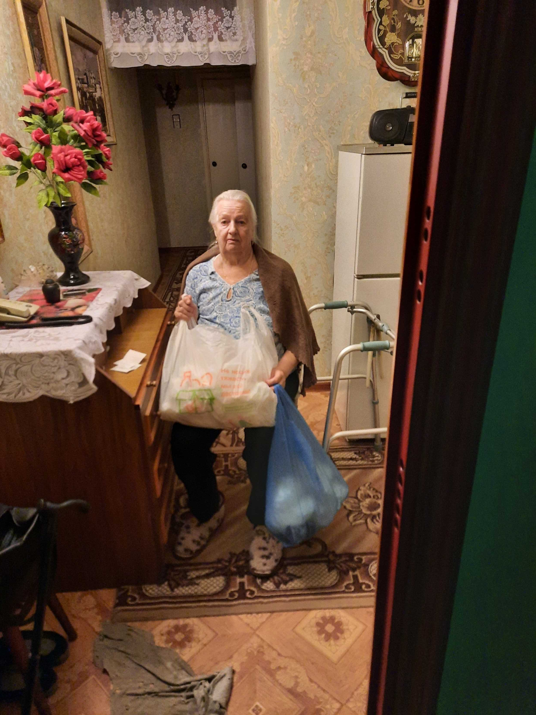
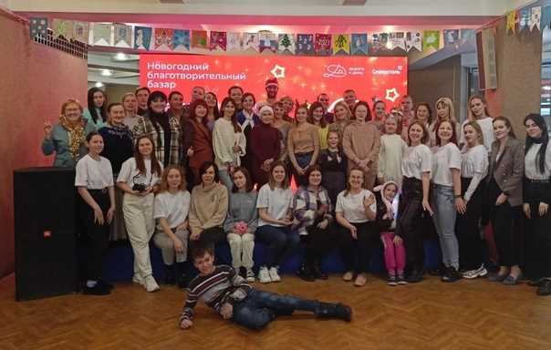
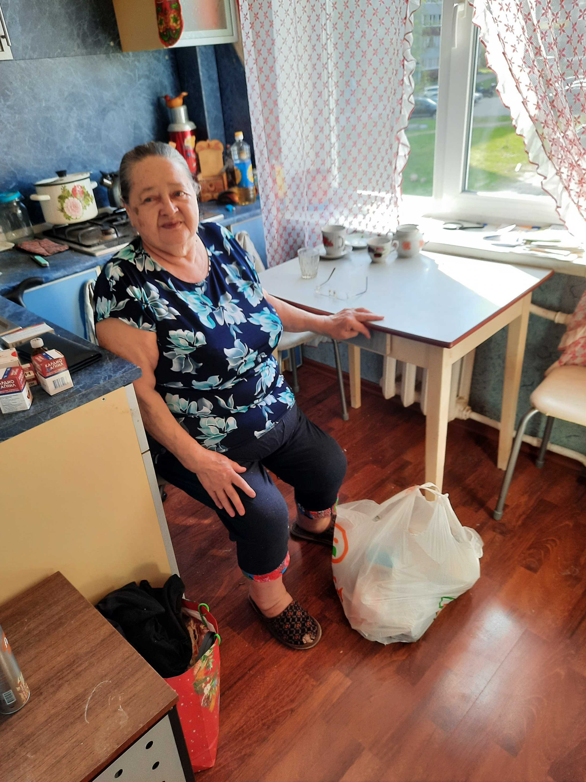
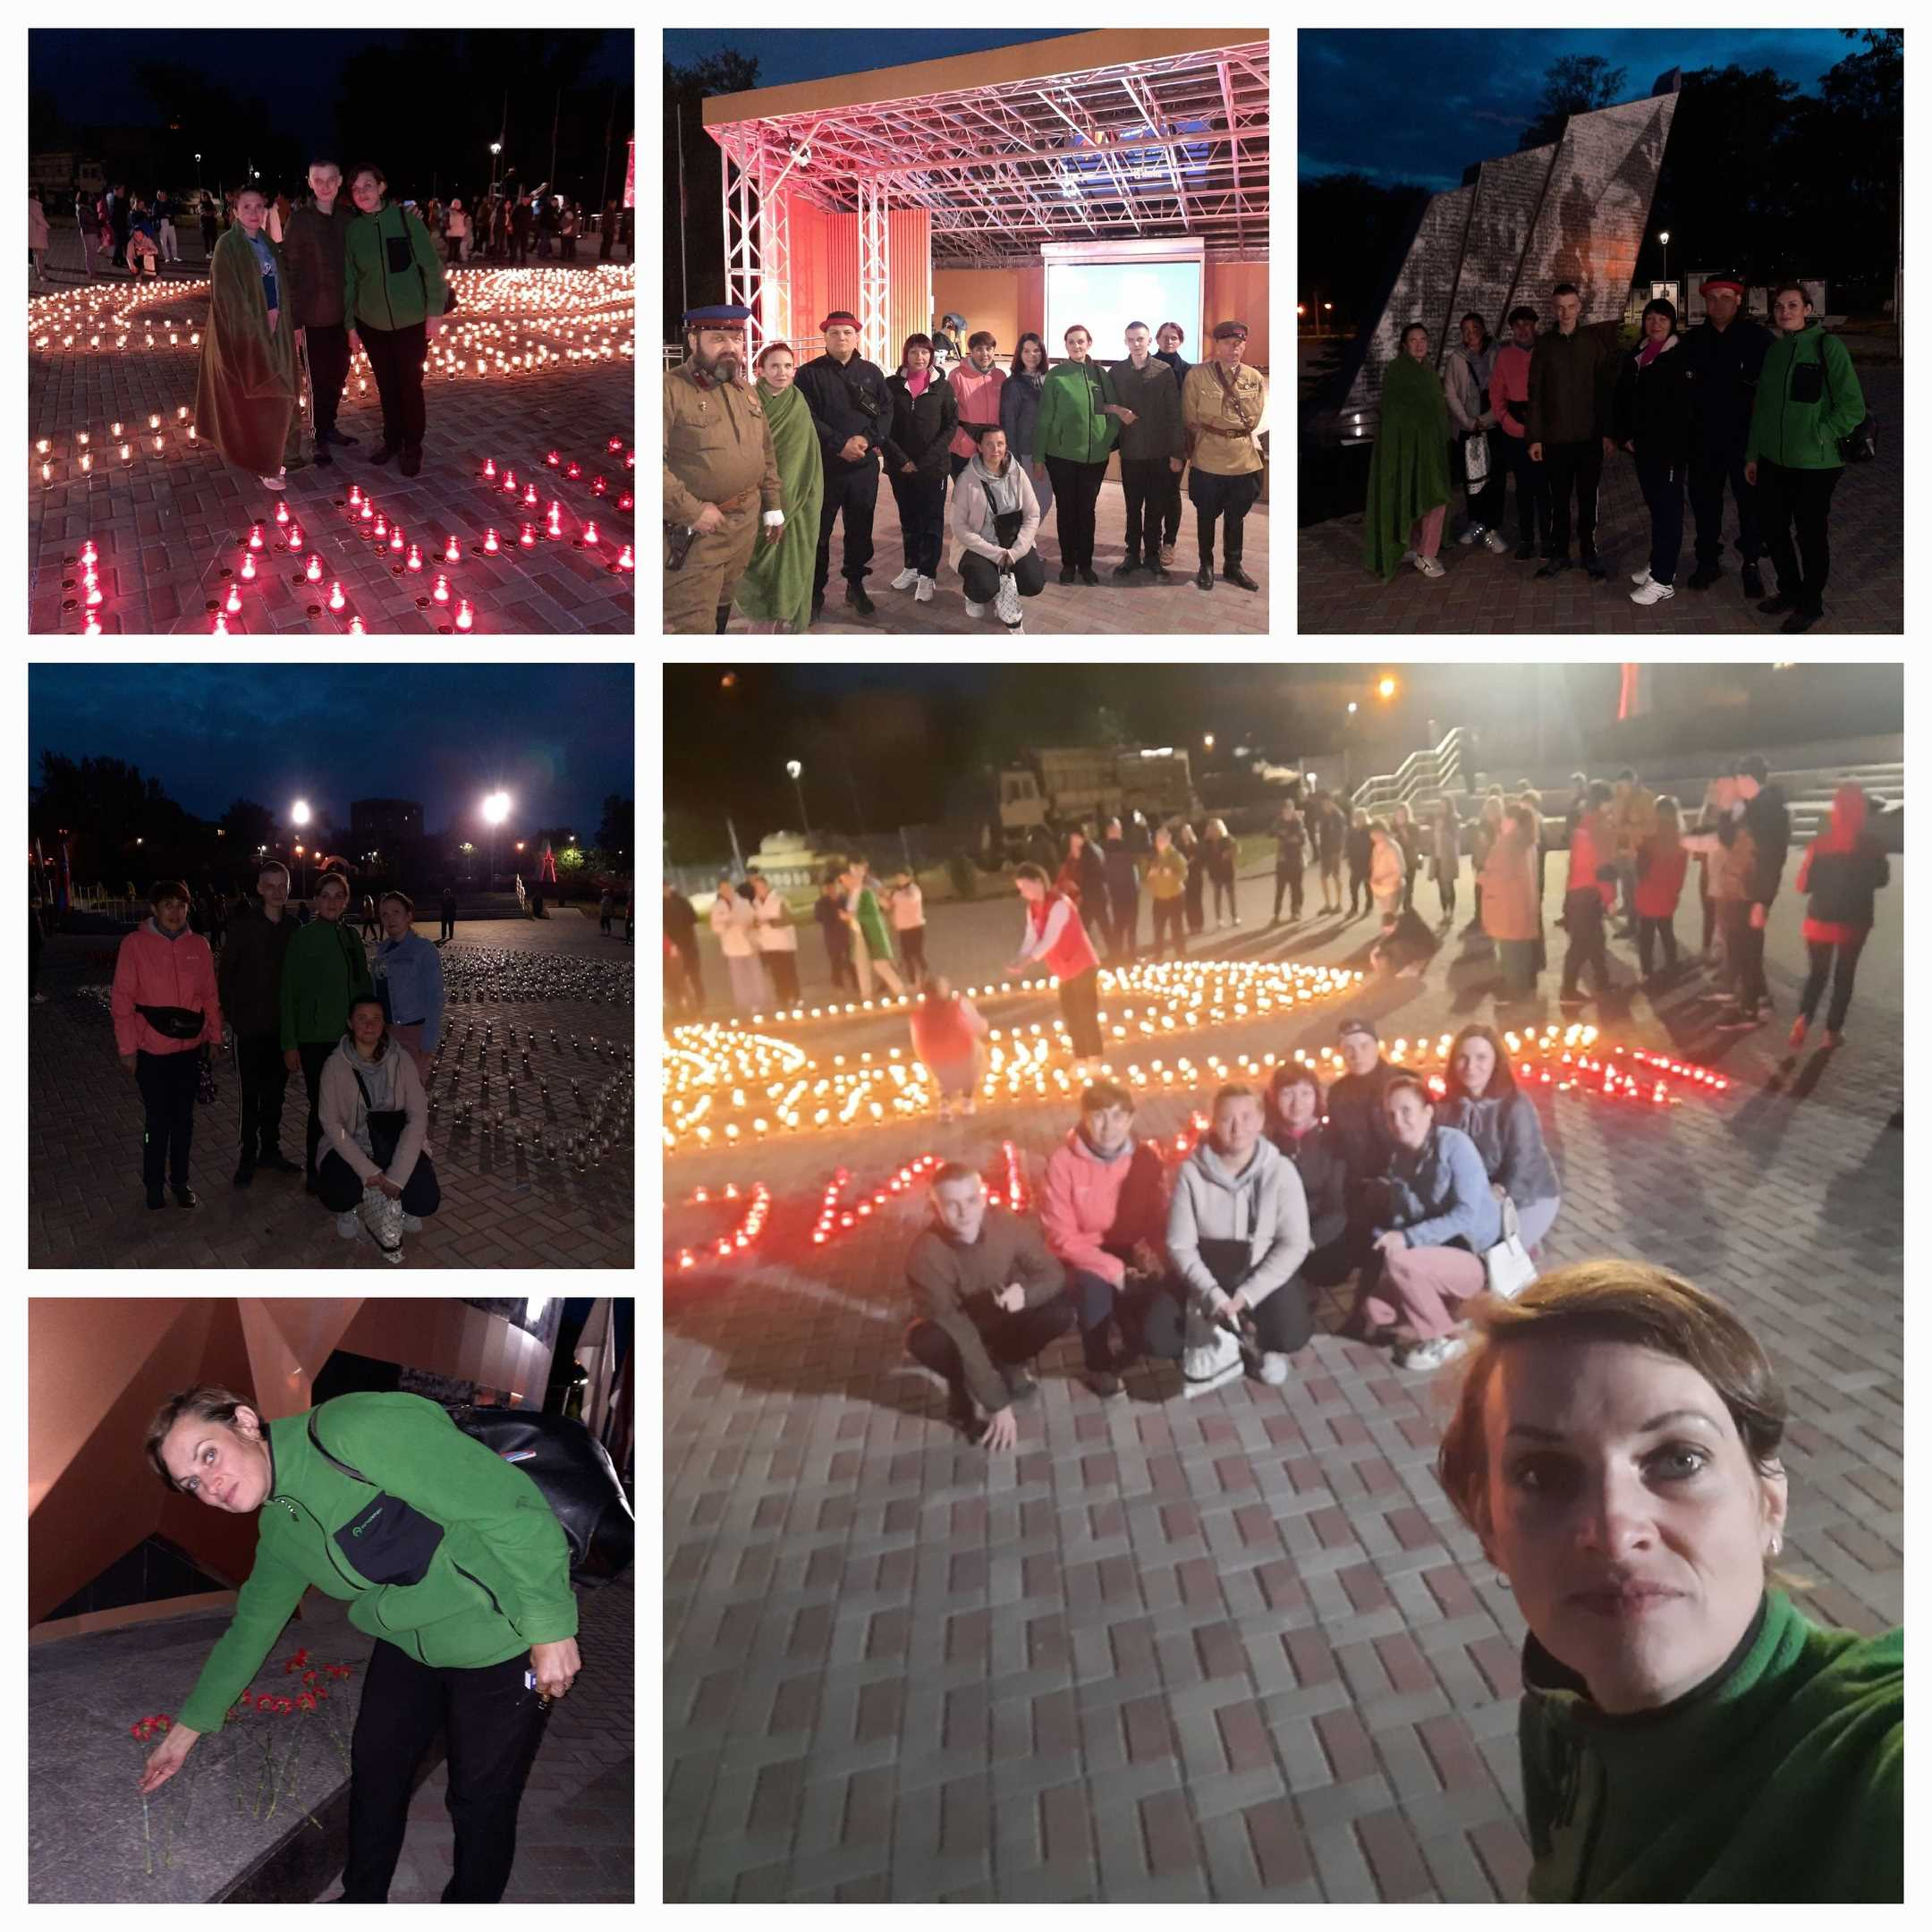
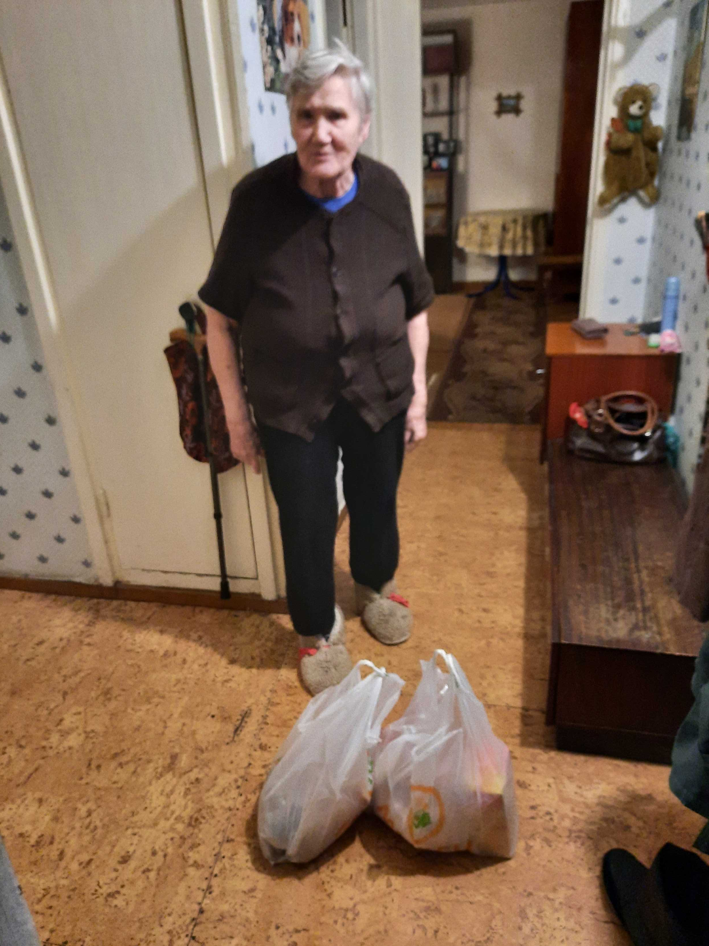
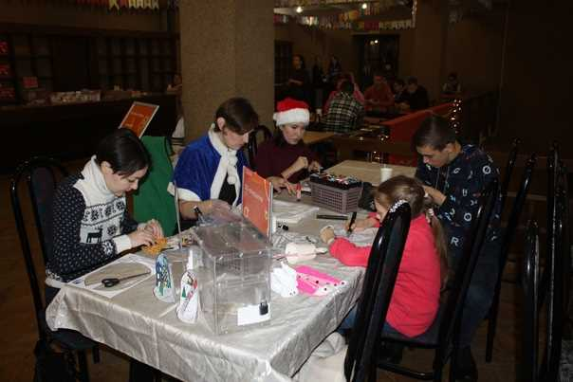
Участие в благотворительных и патриотических акциях, помощь пожилым людям в покупке и доставке продуктов и лекарств, в том числе и льготных

Slide 7
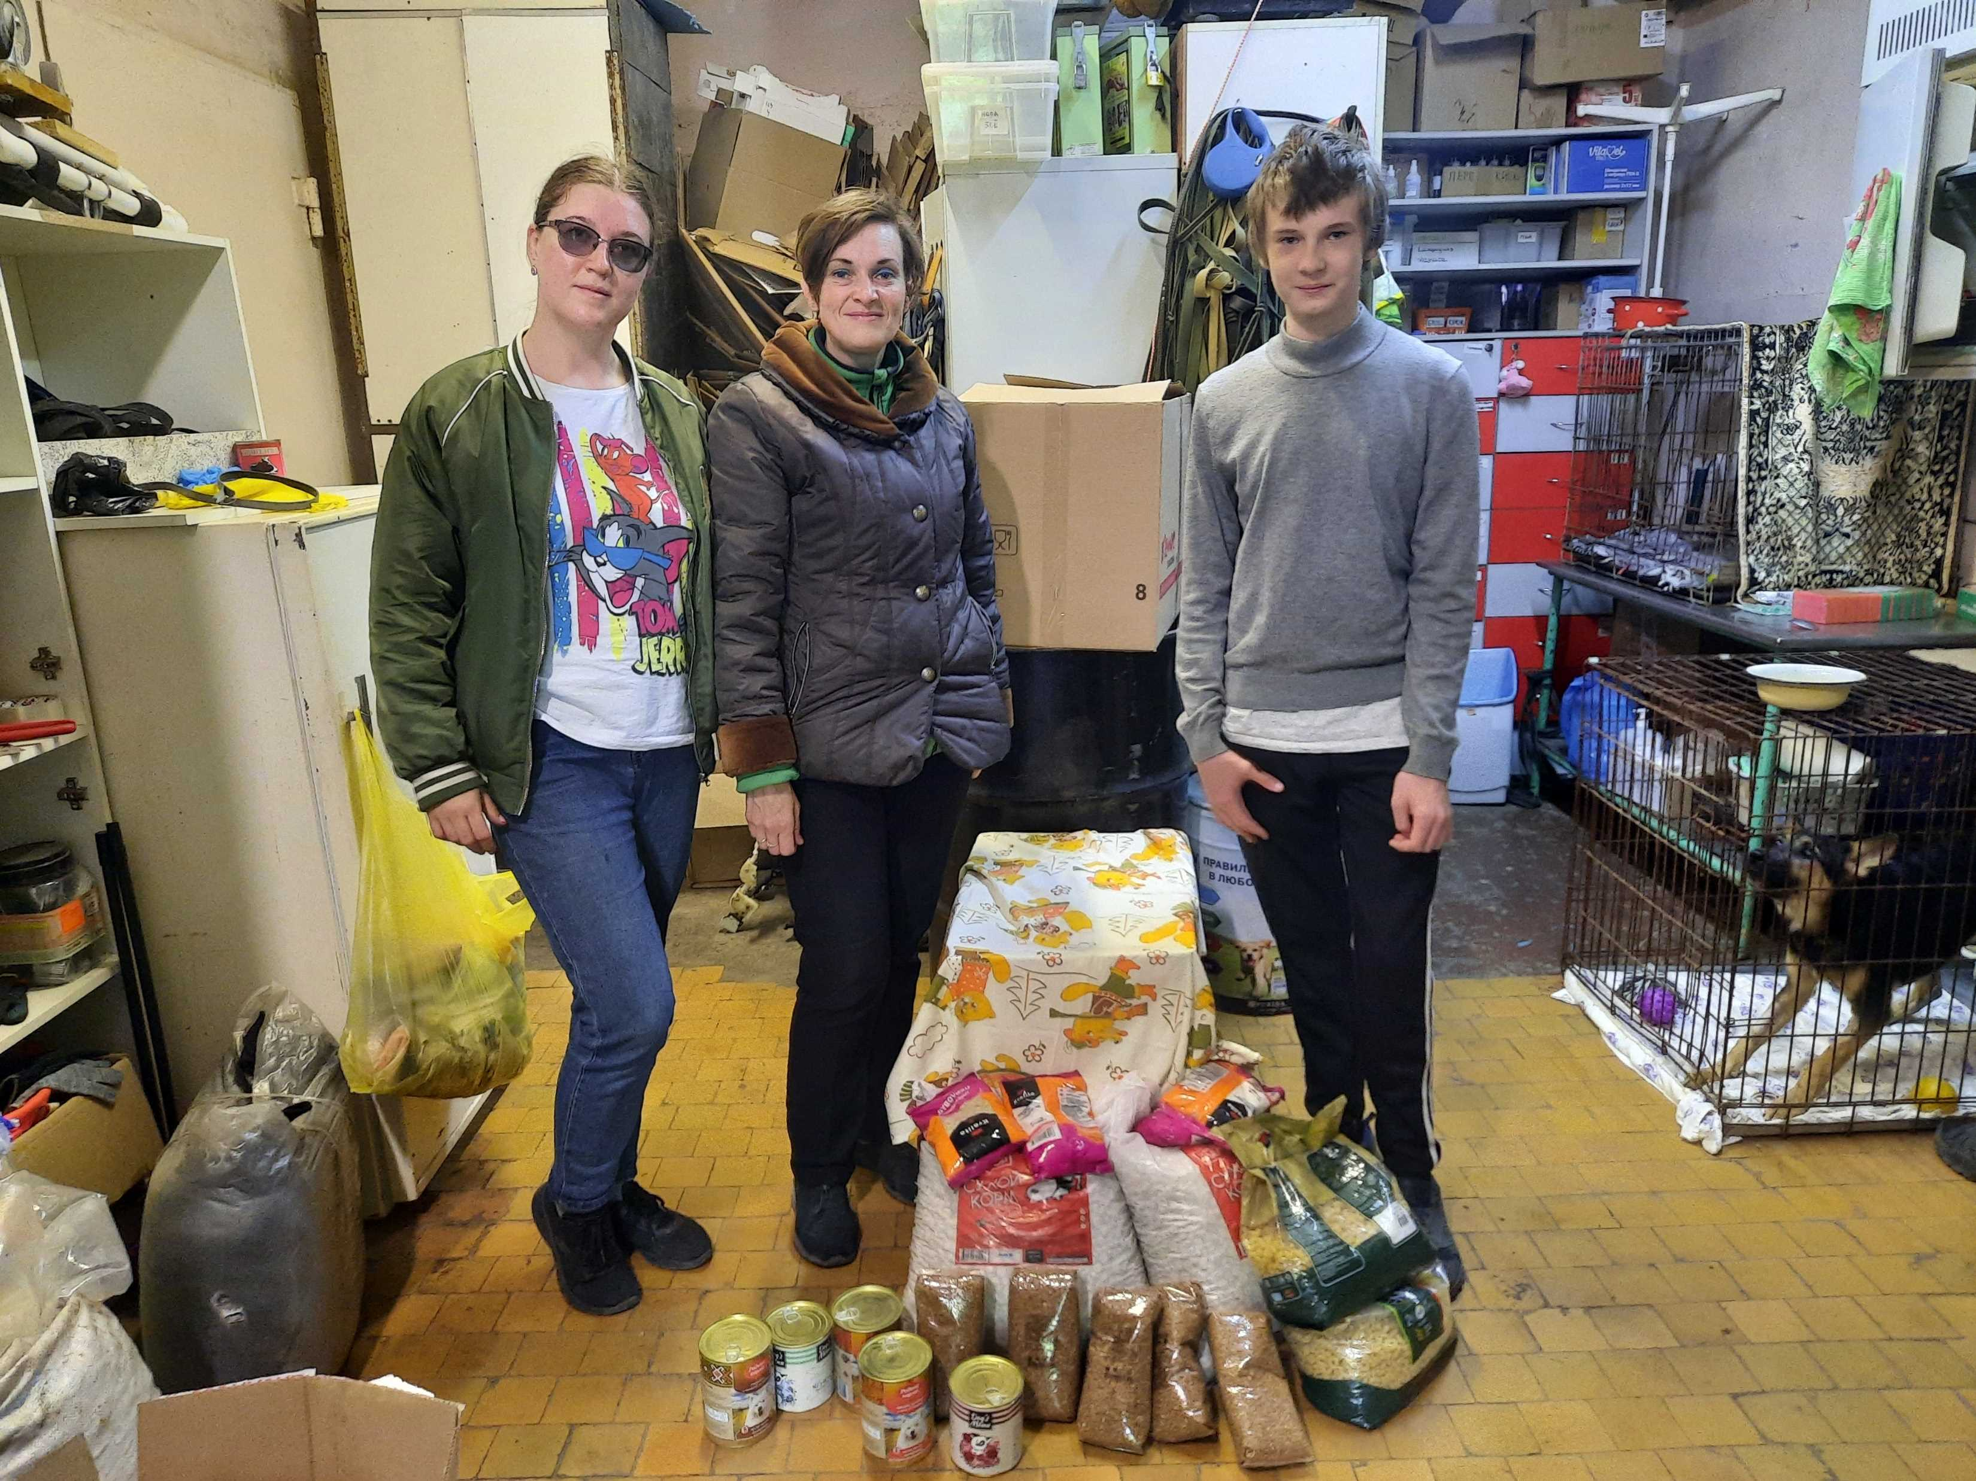
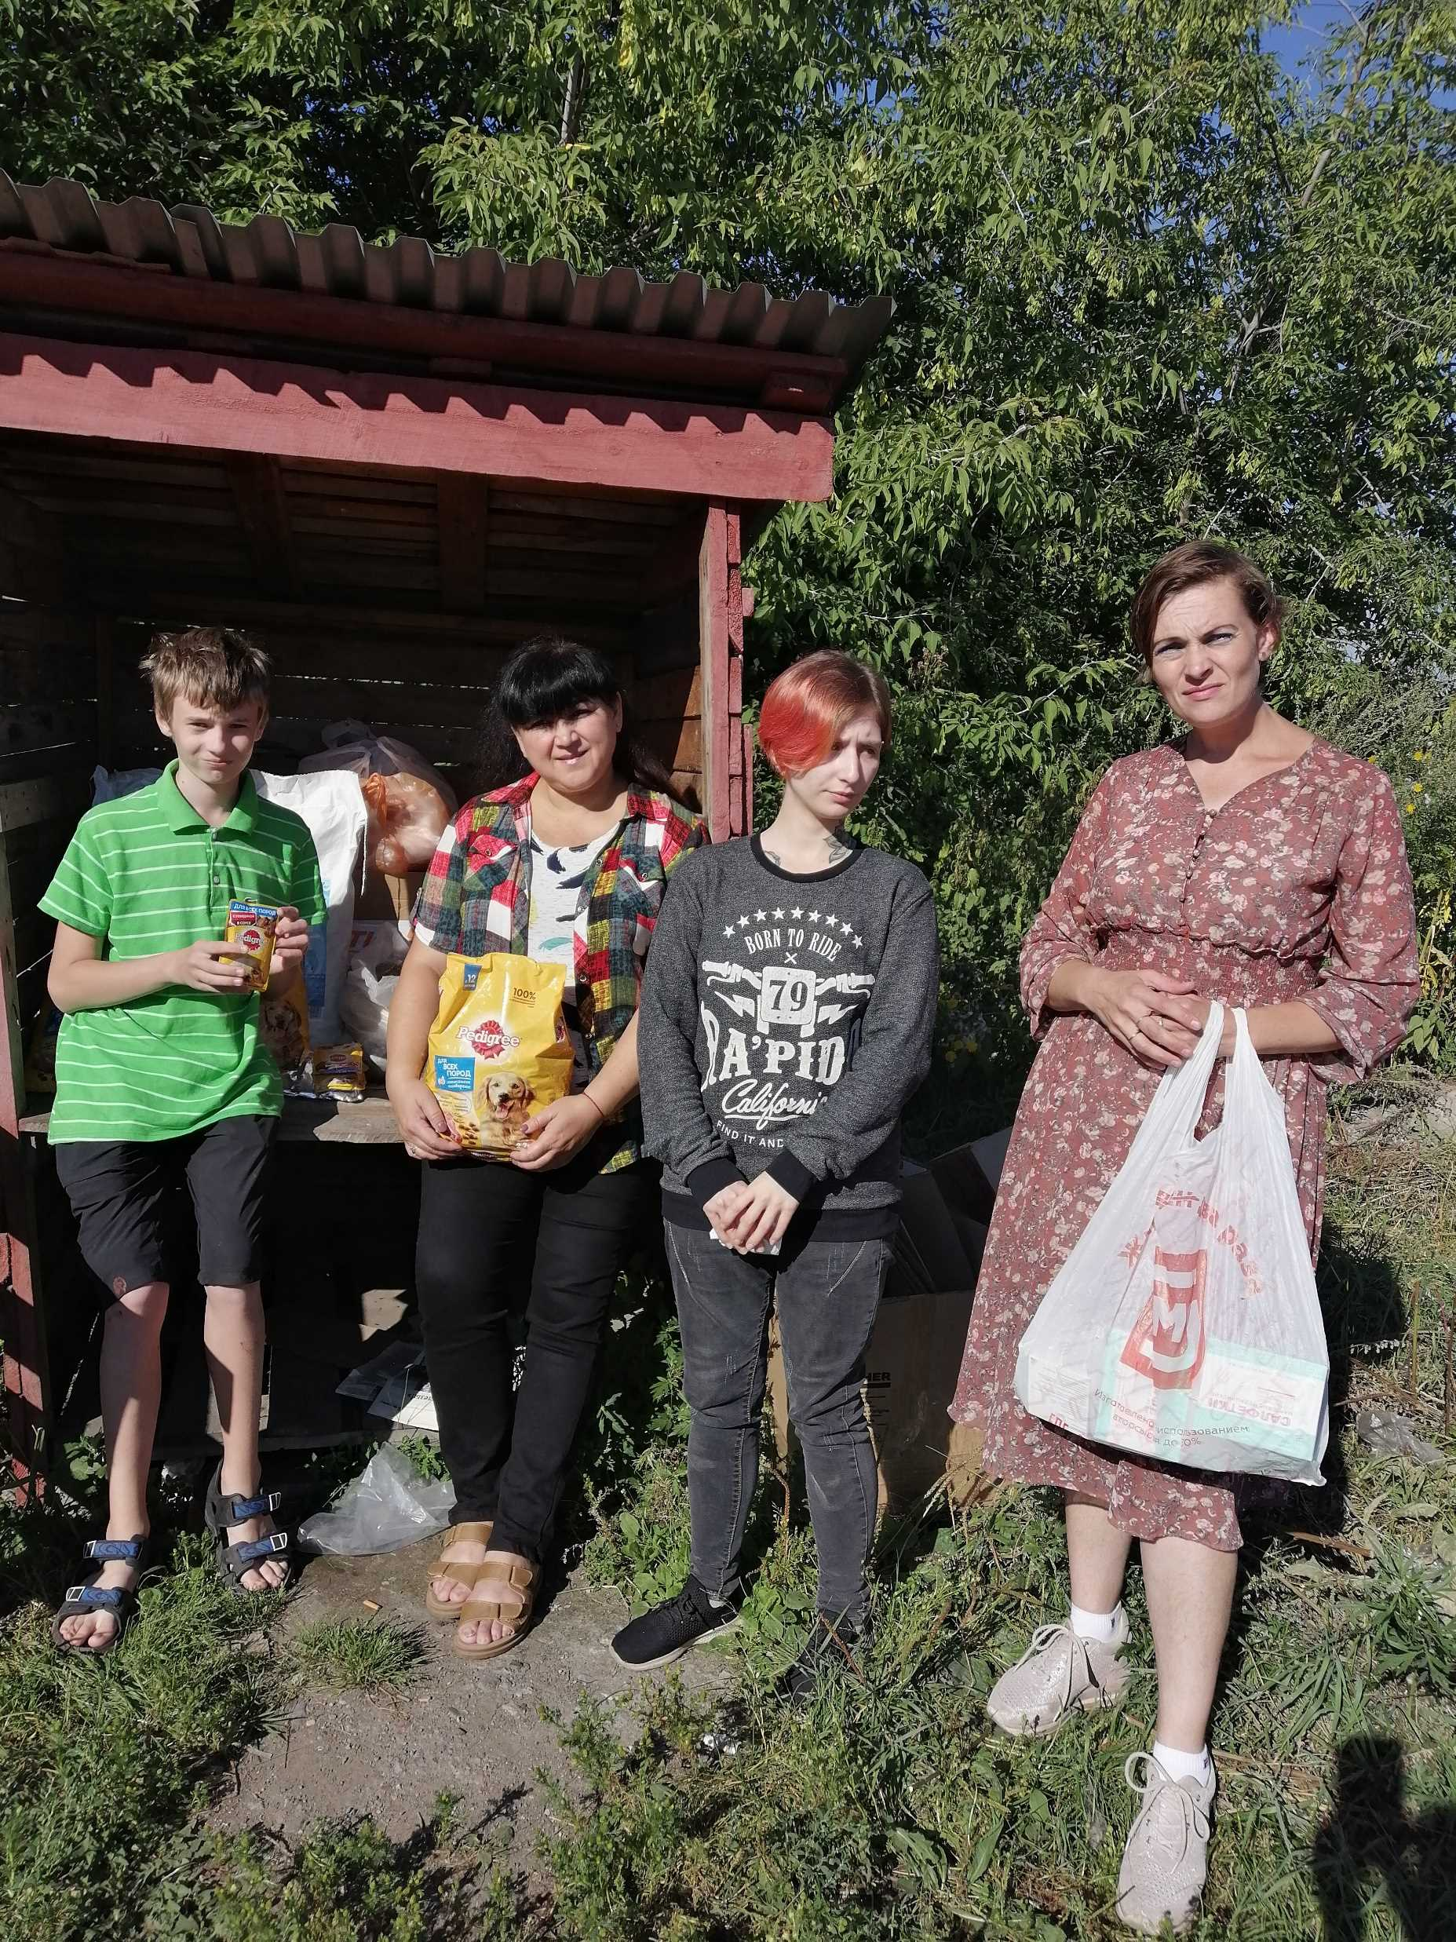
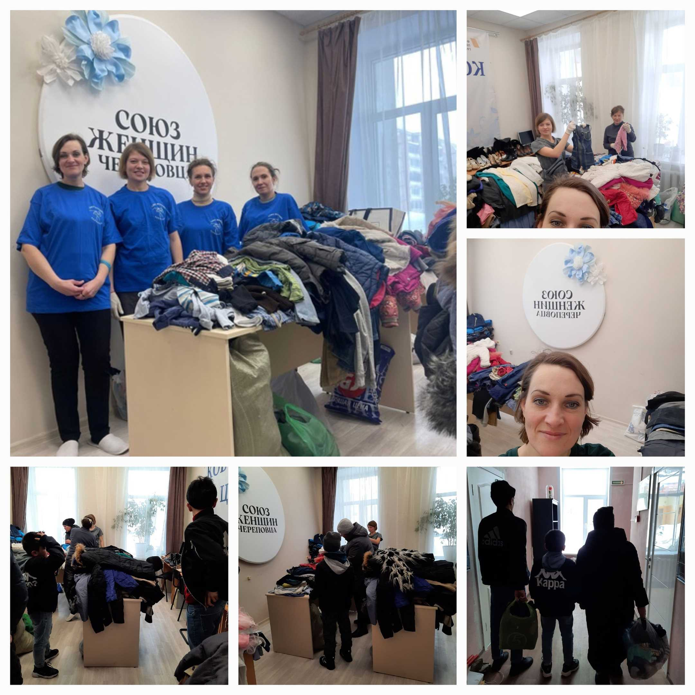
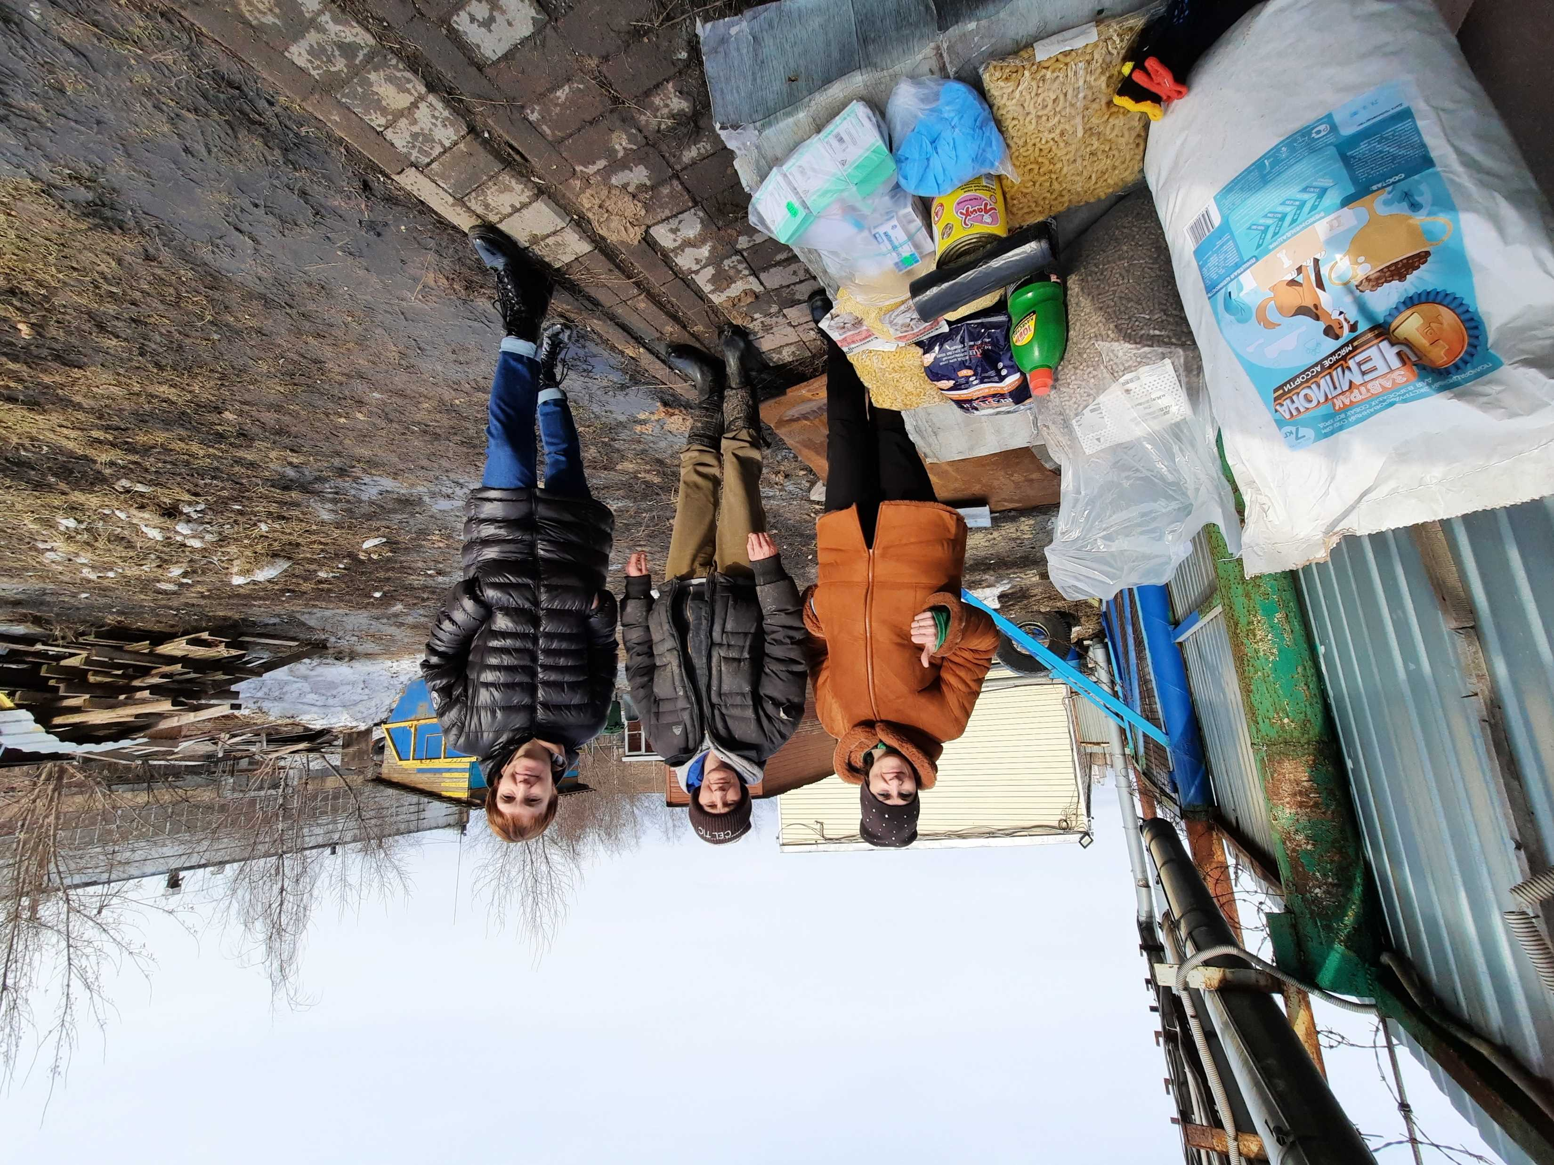
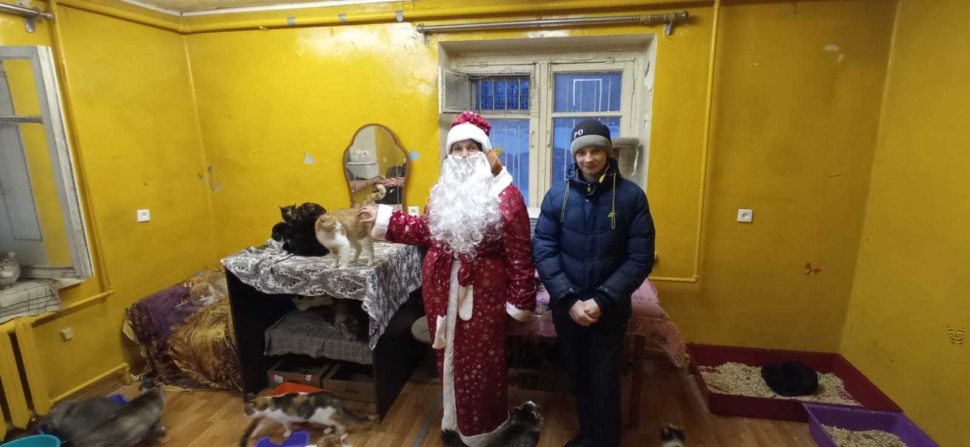
Гуманитарная помощь нуждающимся и приютам для животных
Была оказана адресная помощь более 50 семьям, находящимся в трудной жизненной ситуации. Предоставлены одежда и обувь, средства первой необходимости, канцтовары, продуктовые наборы (по запросу от волонтерского центра ЕР), игрушки и т.д. На постоянной основе оказываем помощь 5 приютам города Череповца.

Slide 8
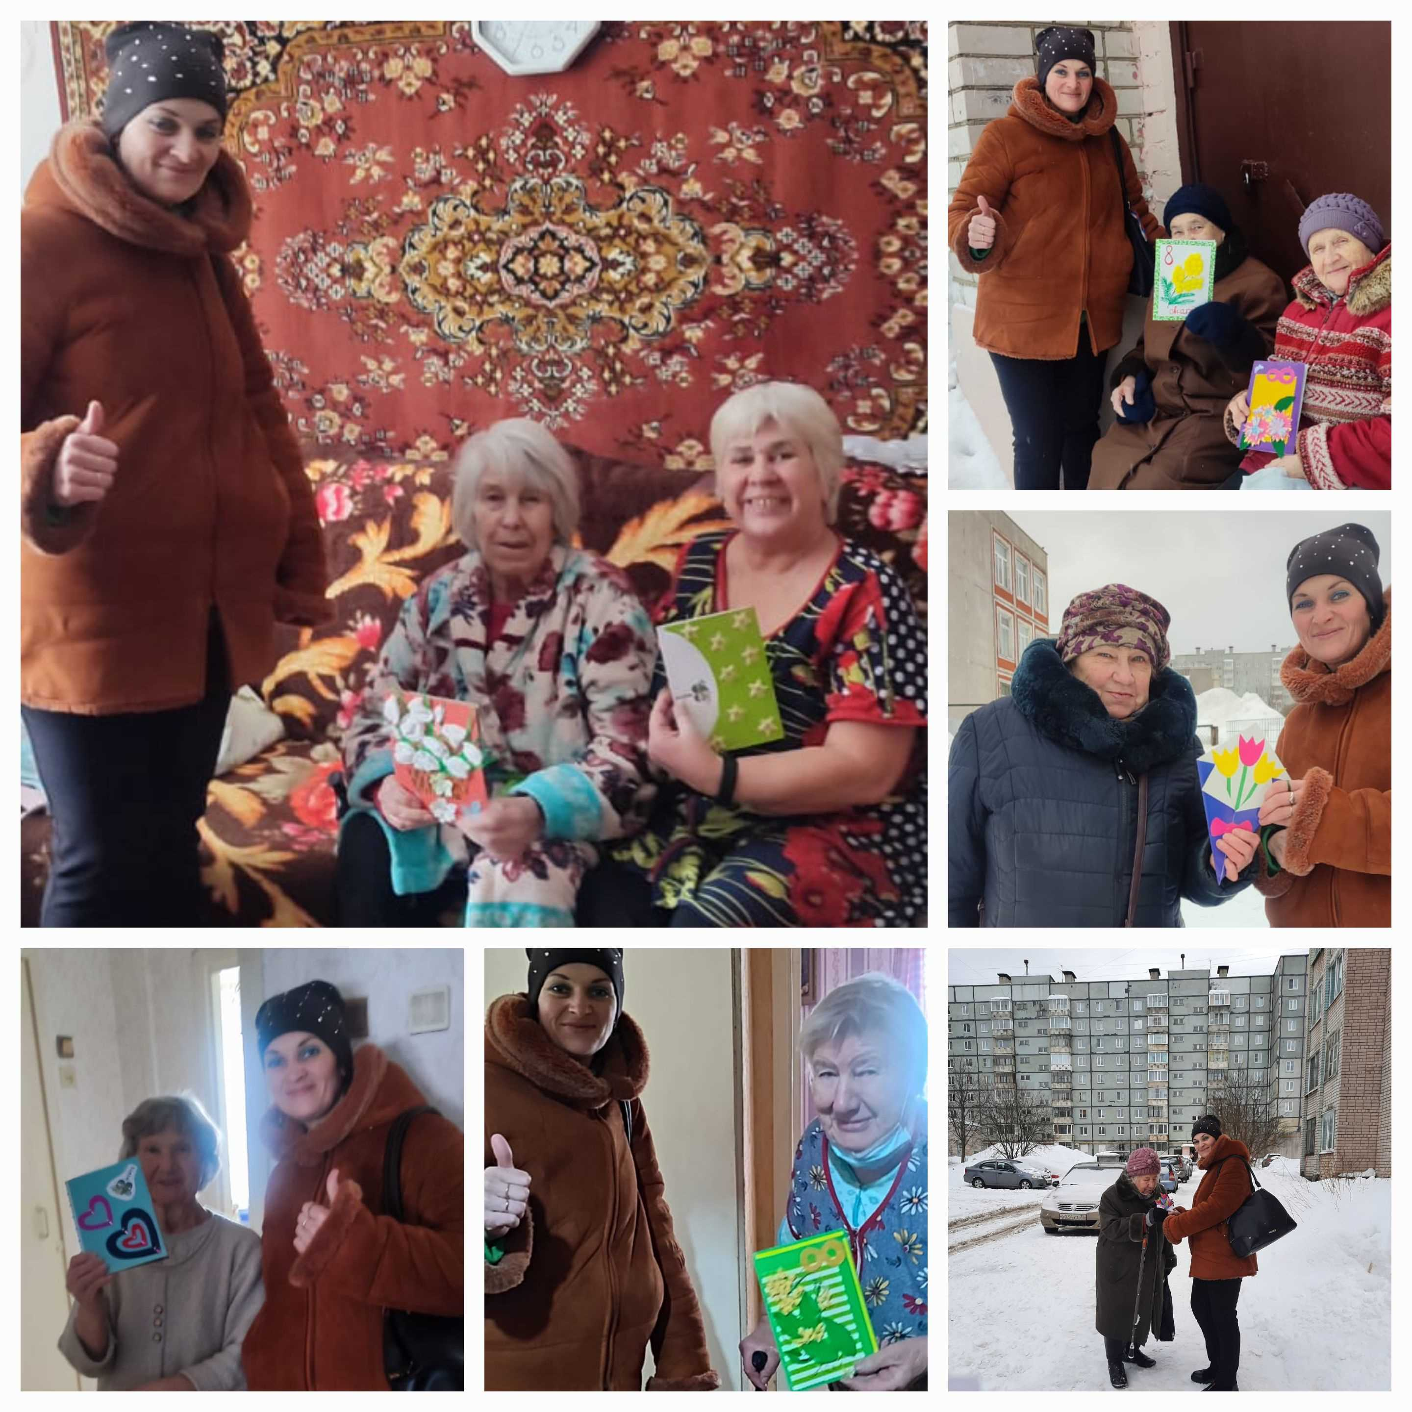
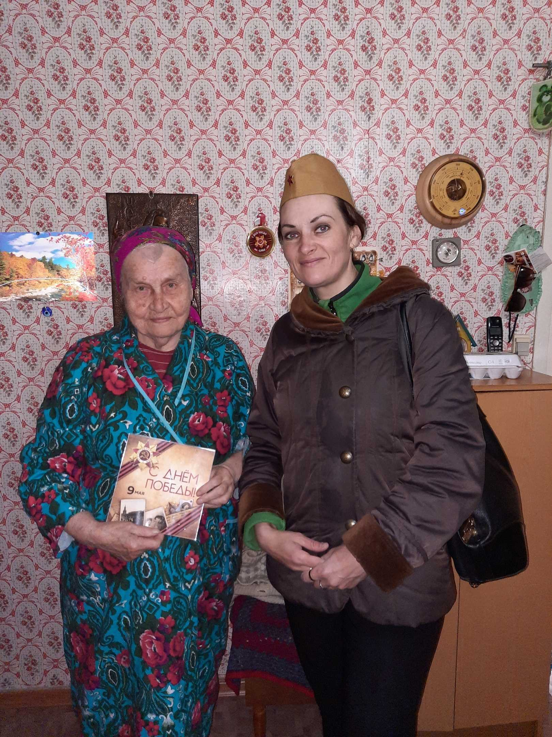
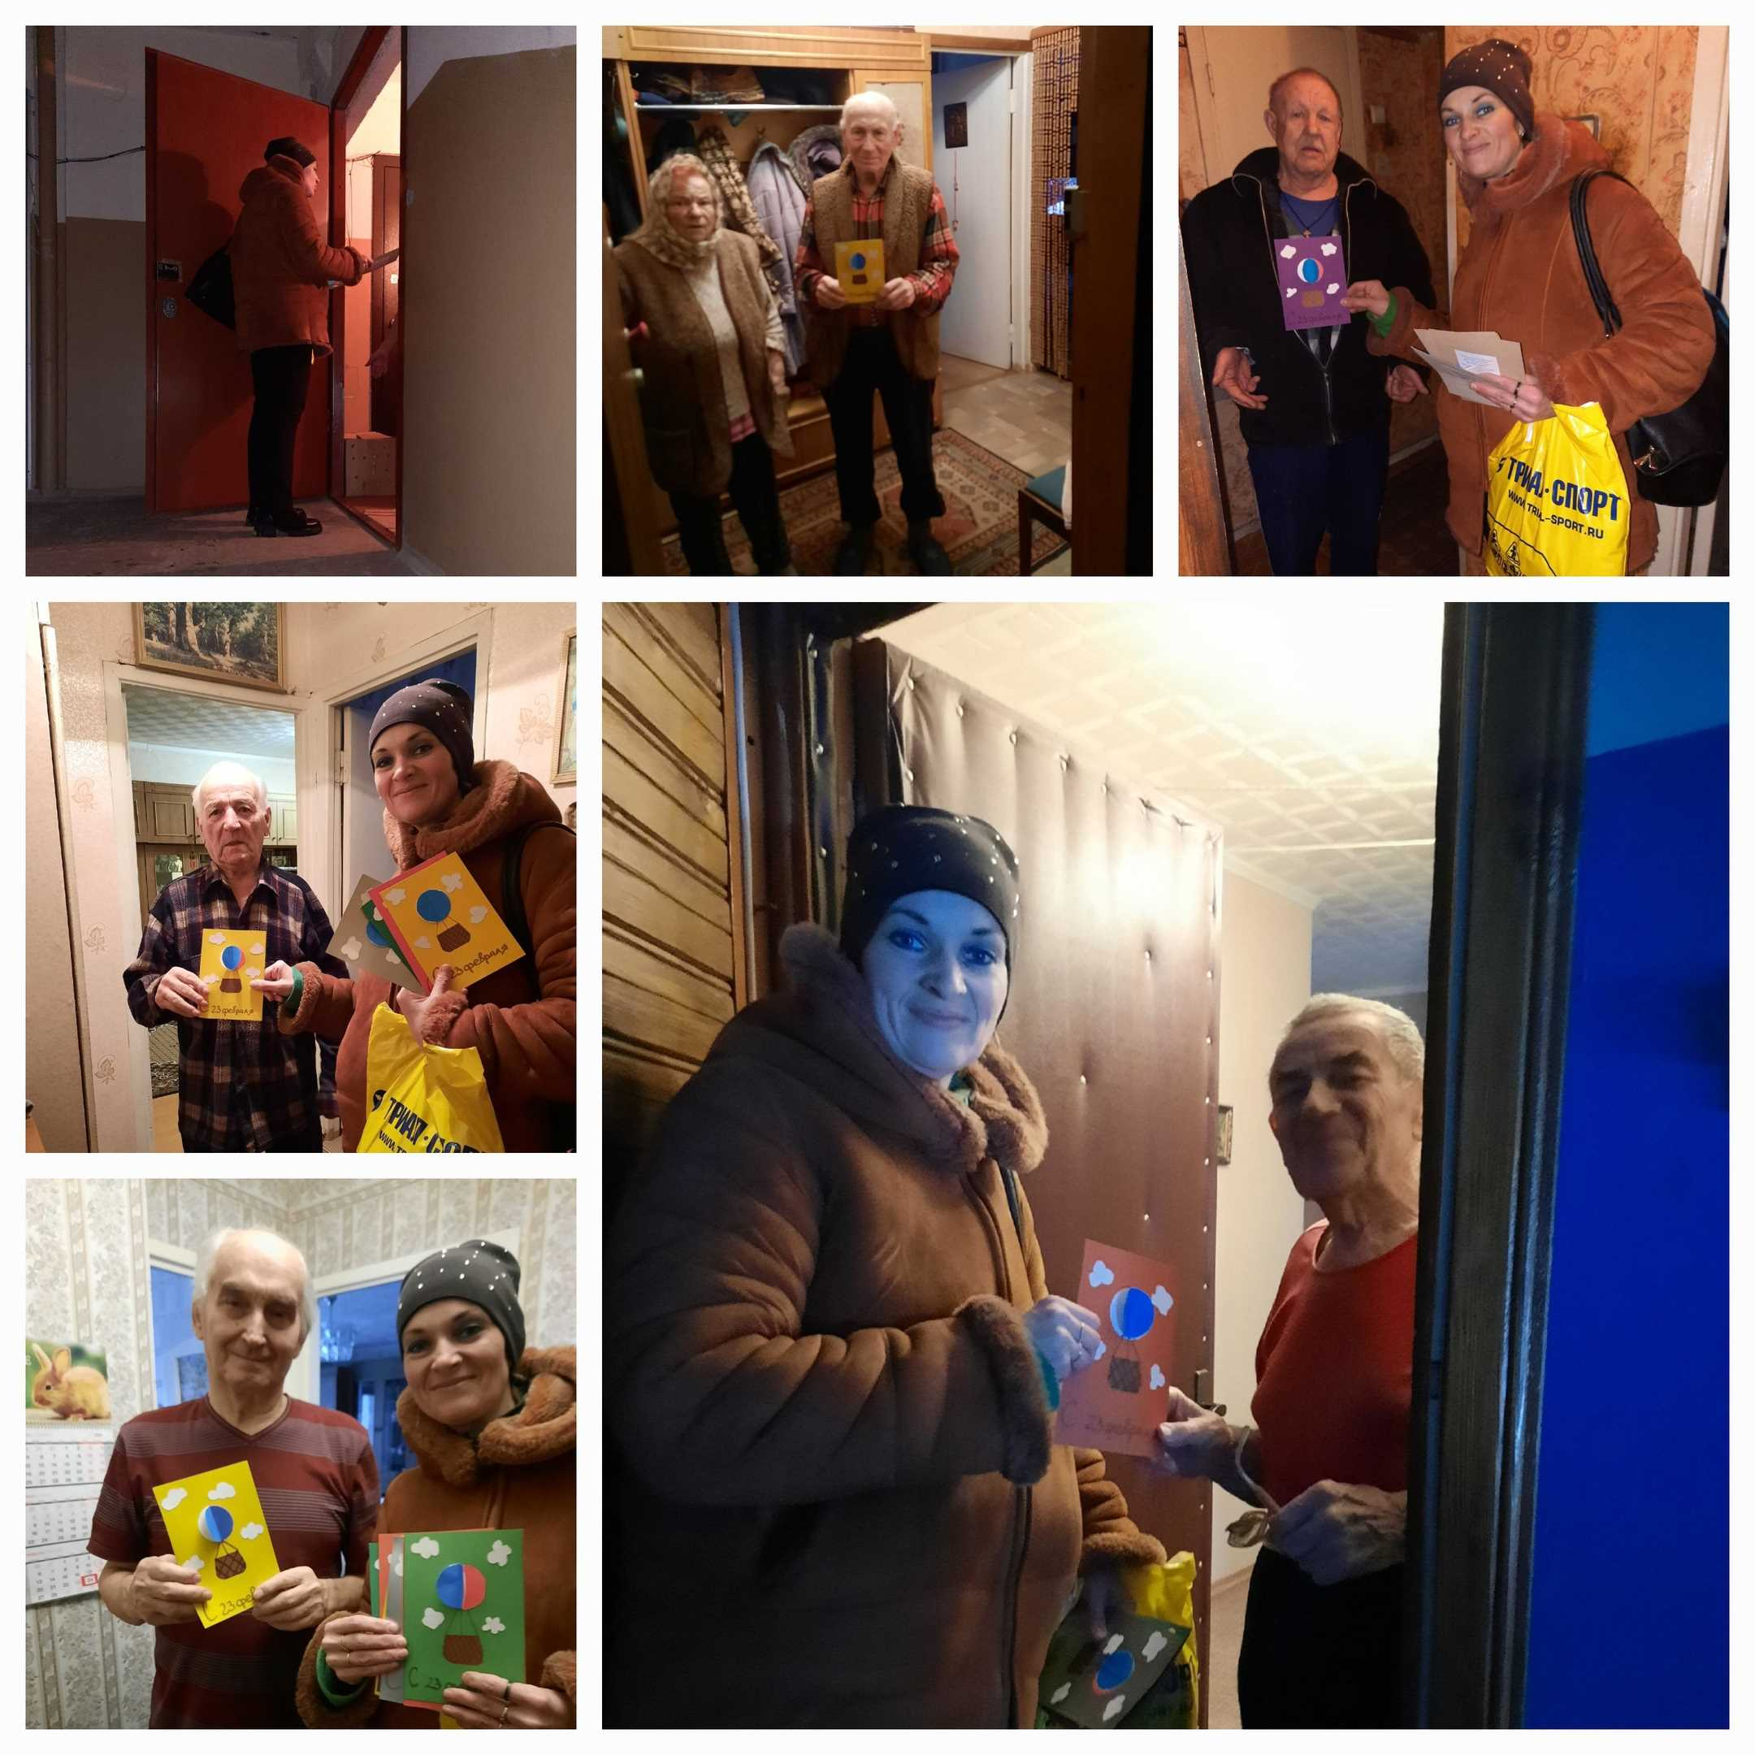
Изготовление, сбор и раздача открыток ветеранам на 23 февраля, 8 марта, День Победы и т.д.

Slide 9
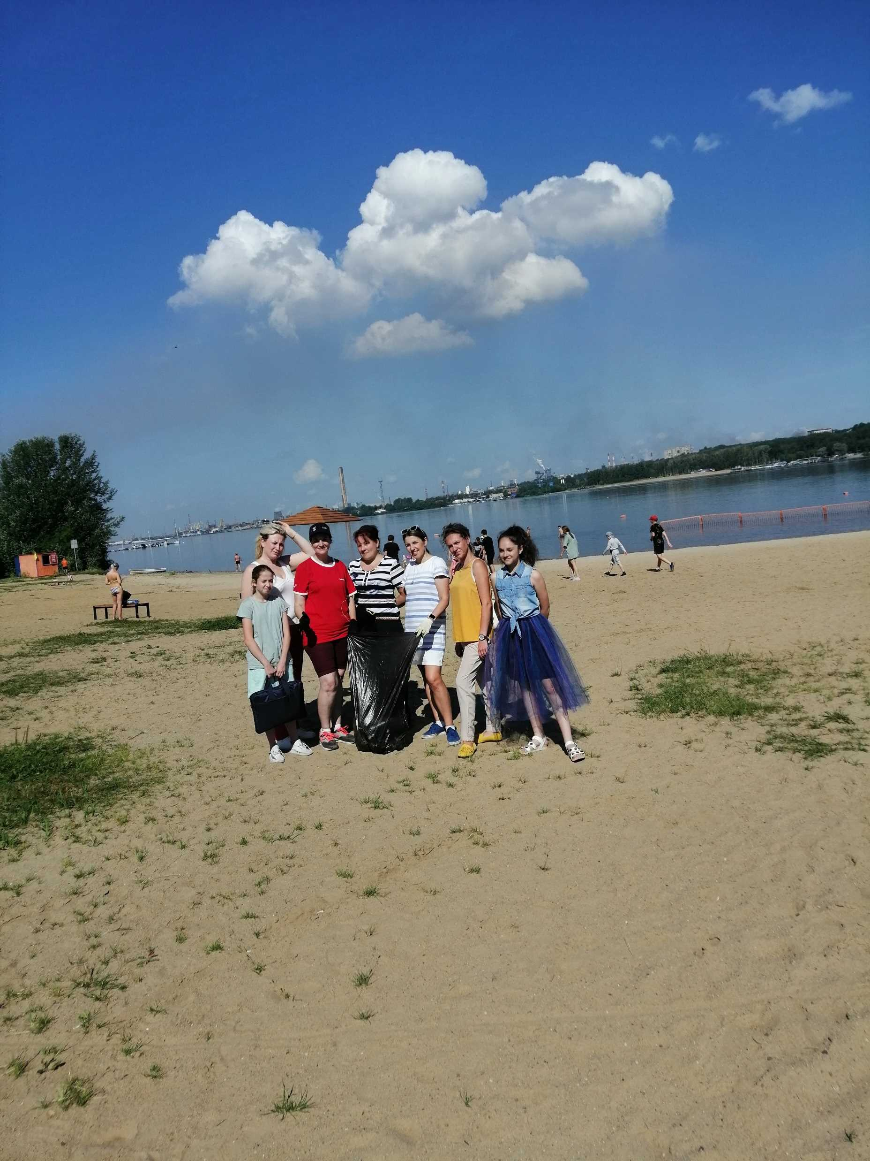
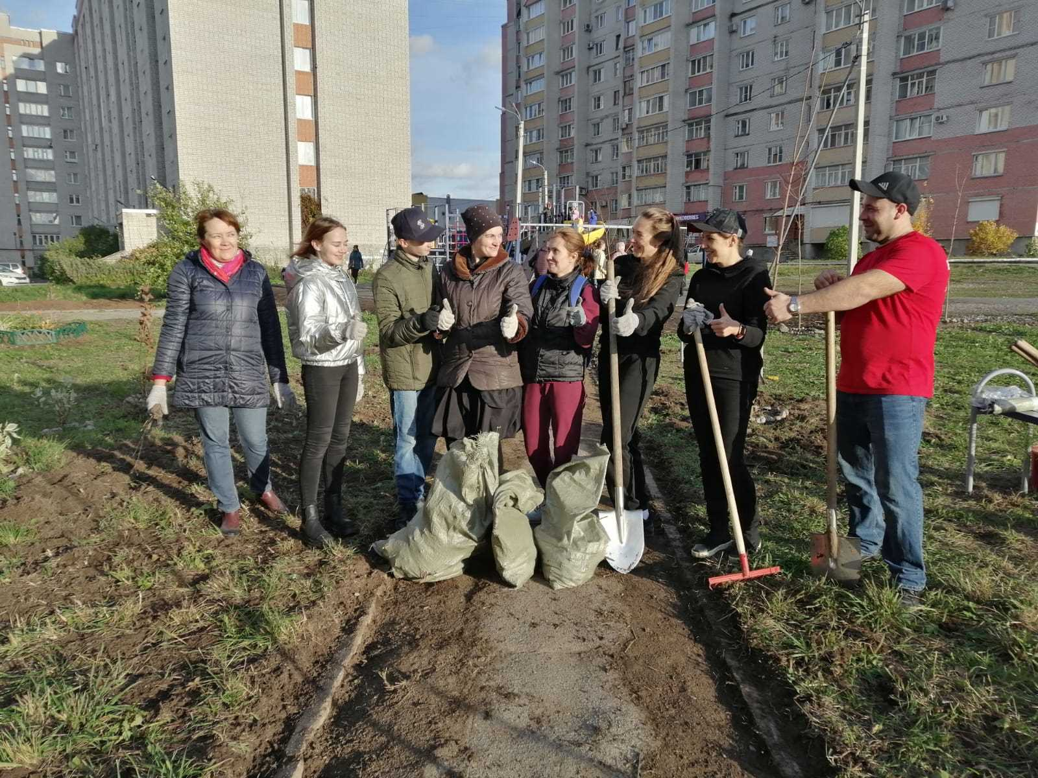
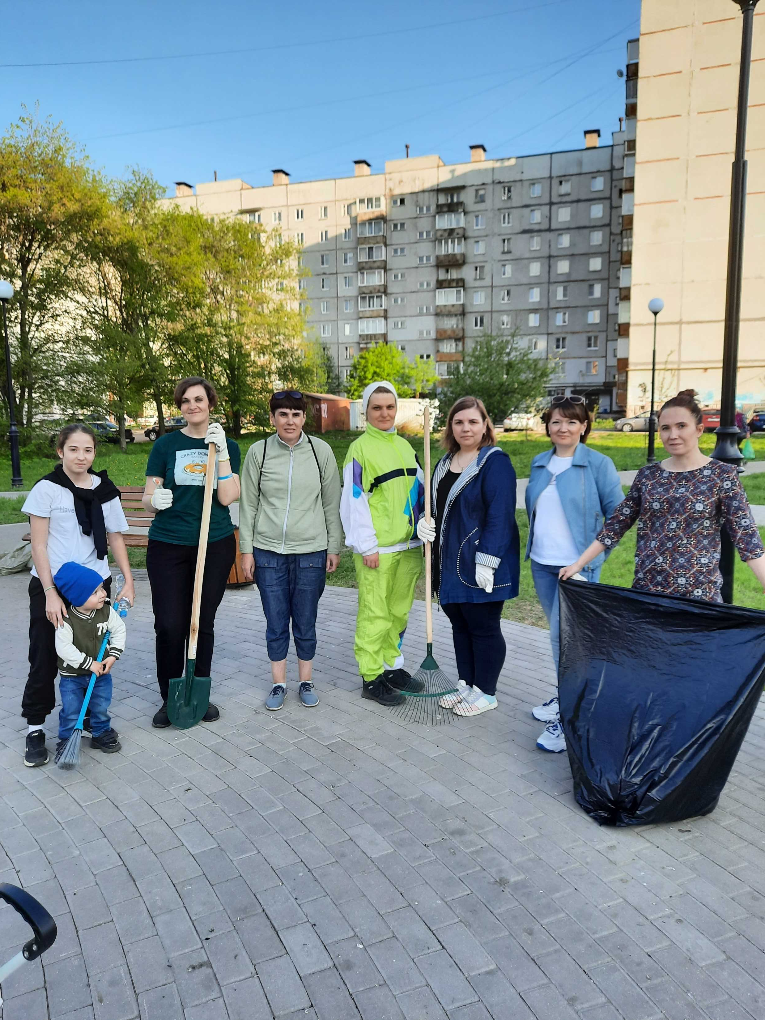
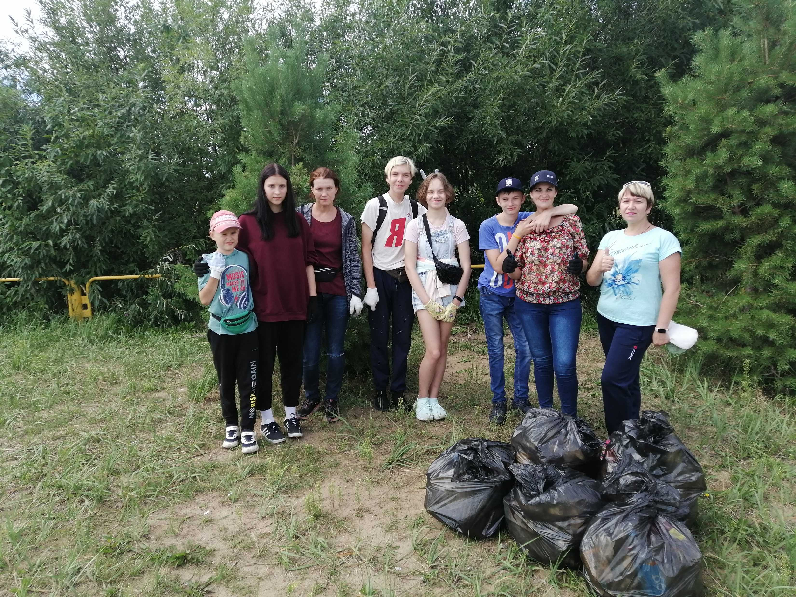
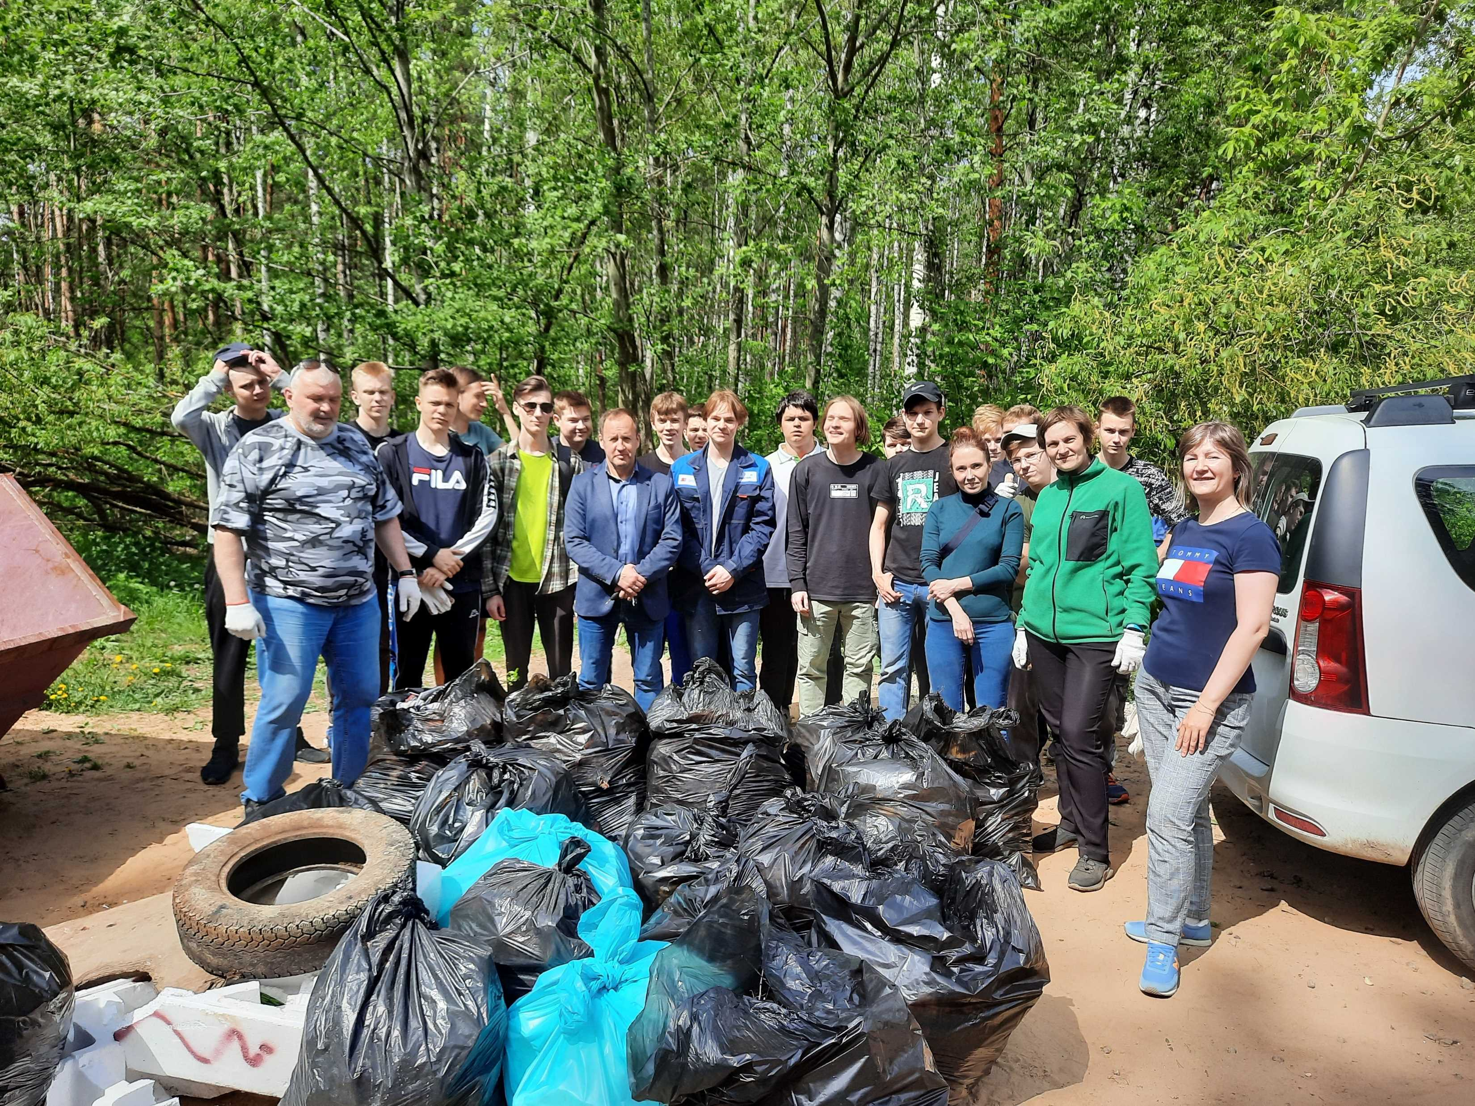
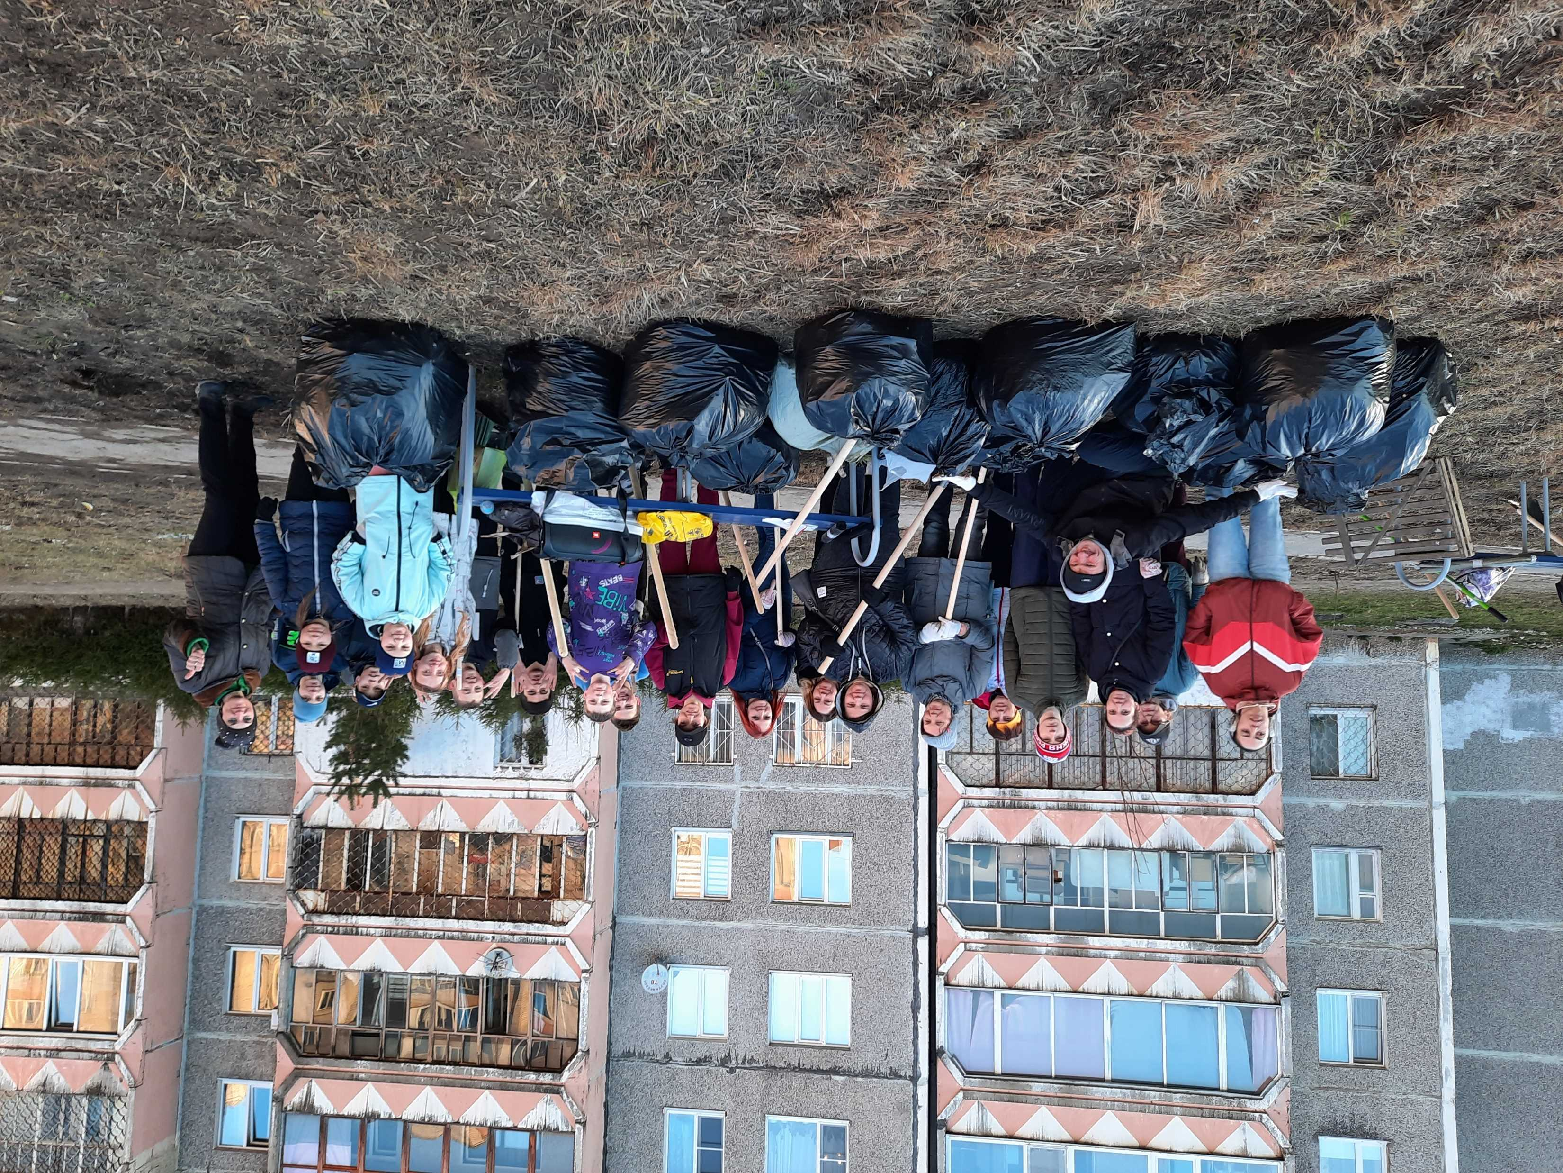
Проведено более 50 субботников на территории города

Slide 10
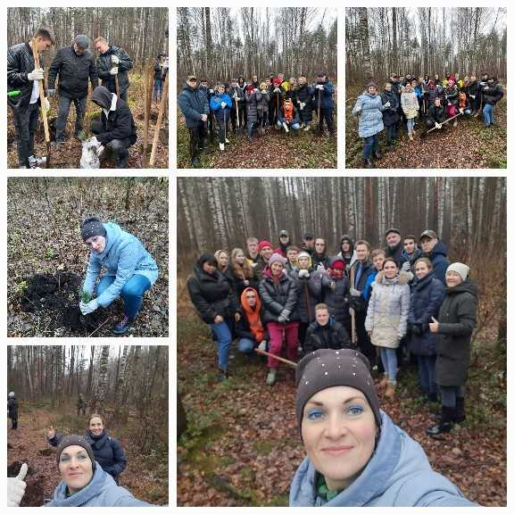
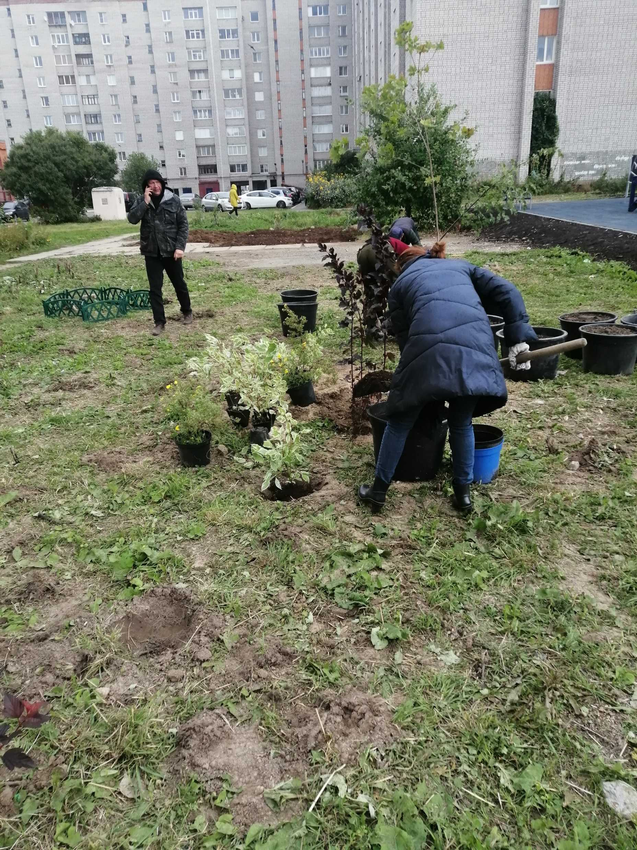
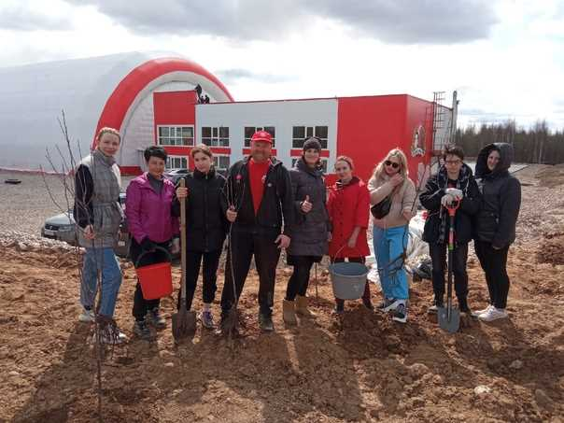
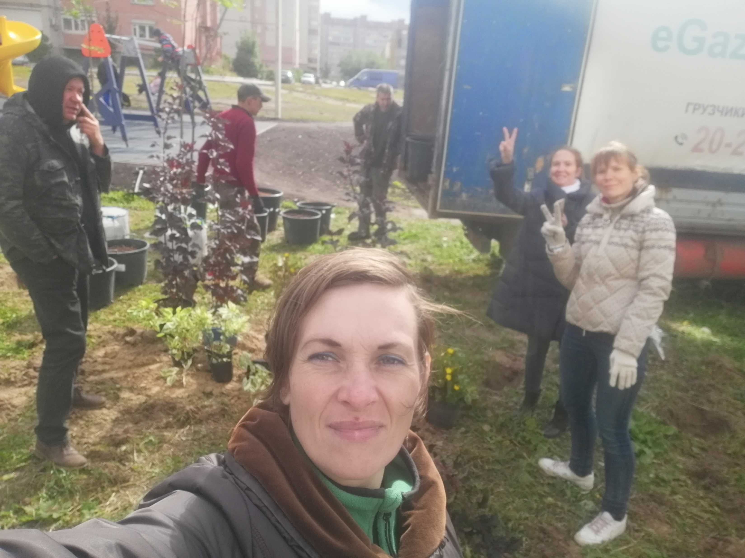
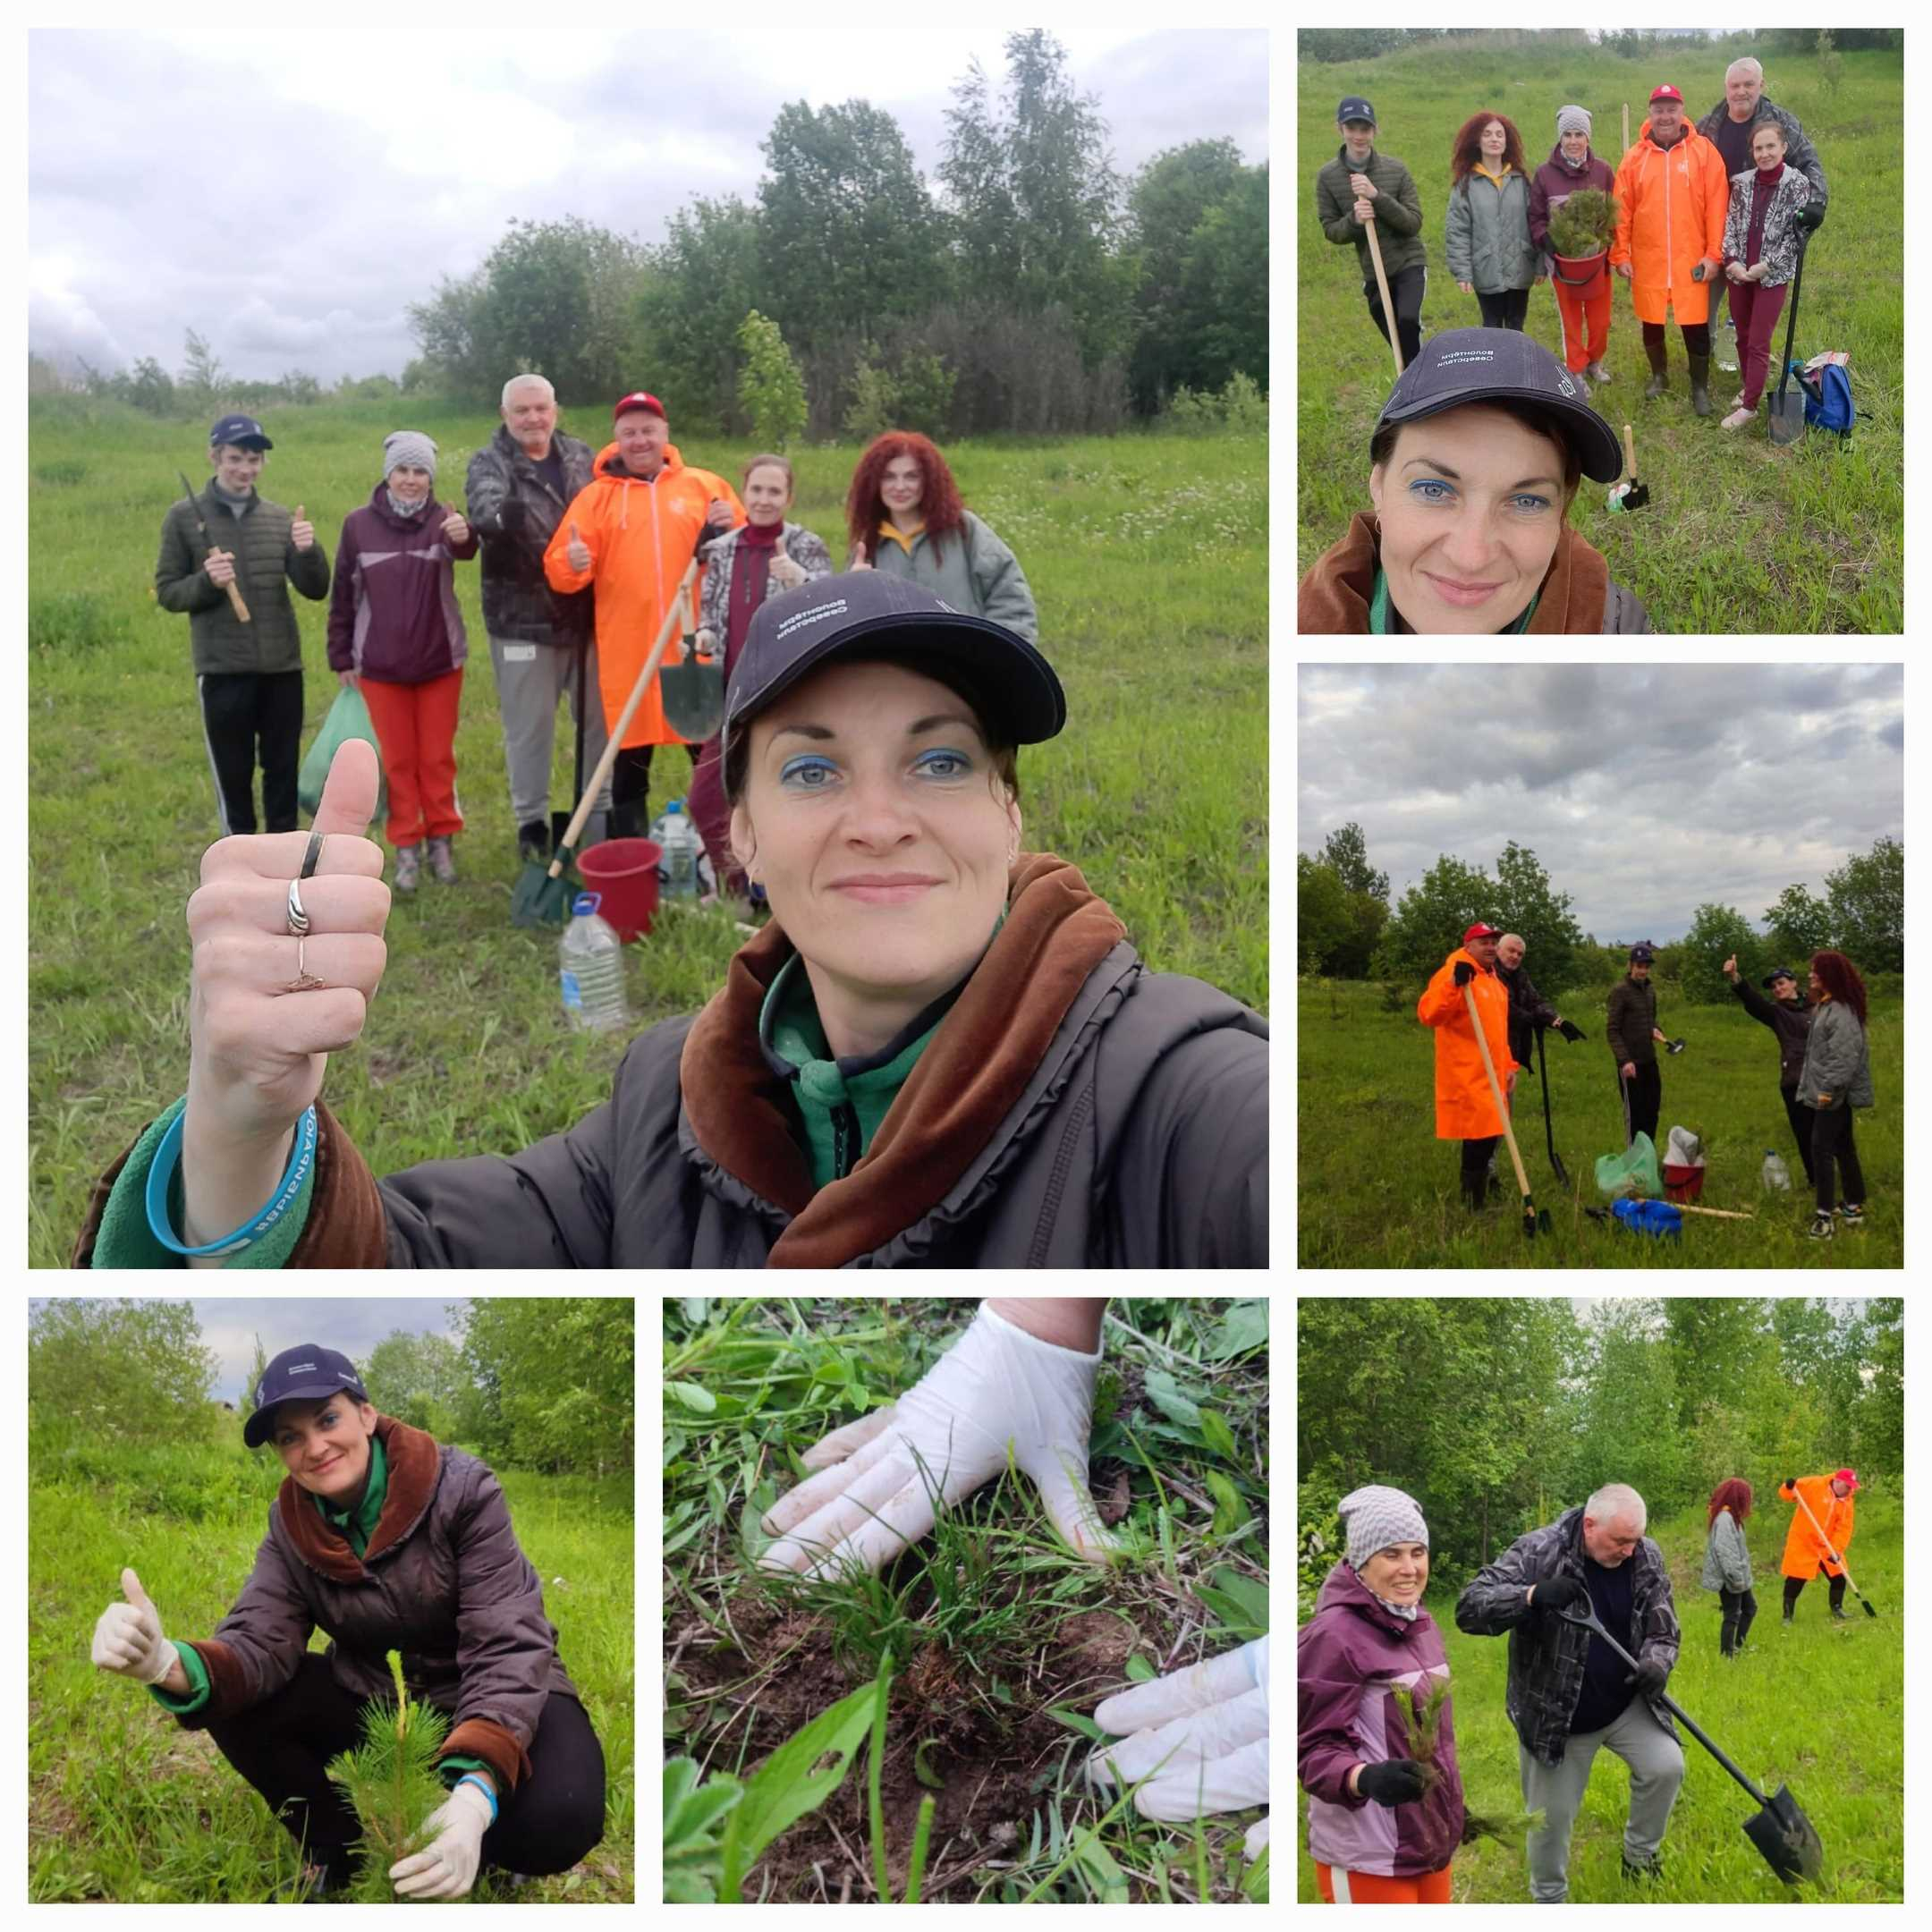
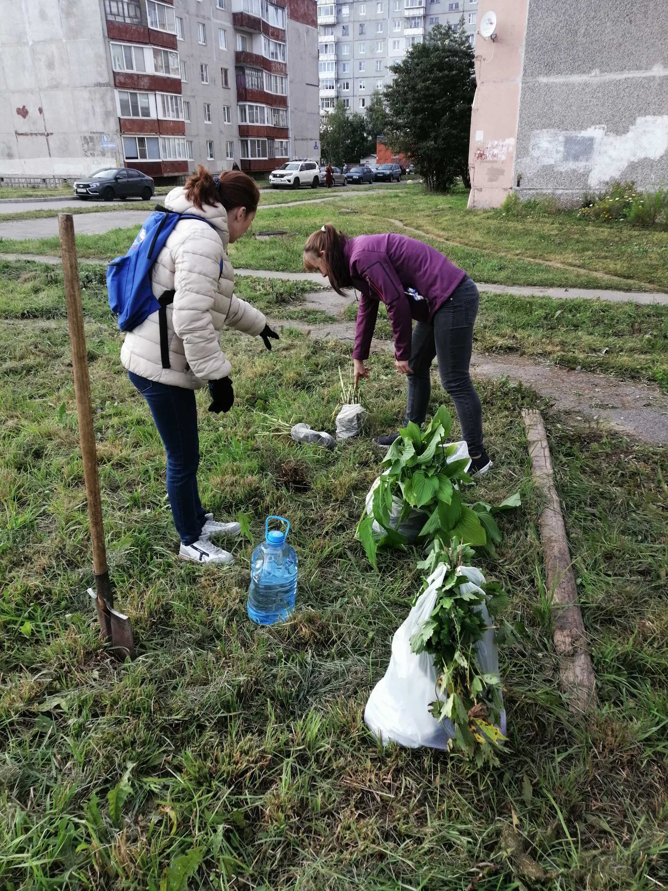
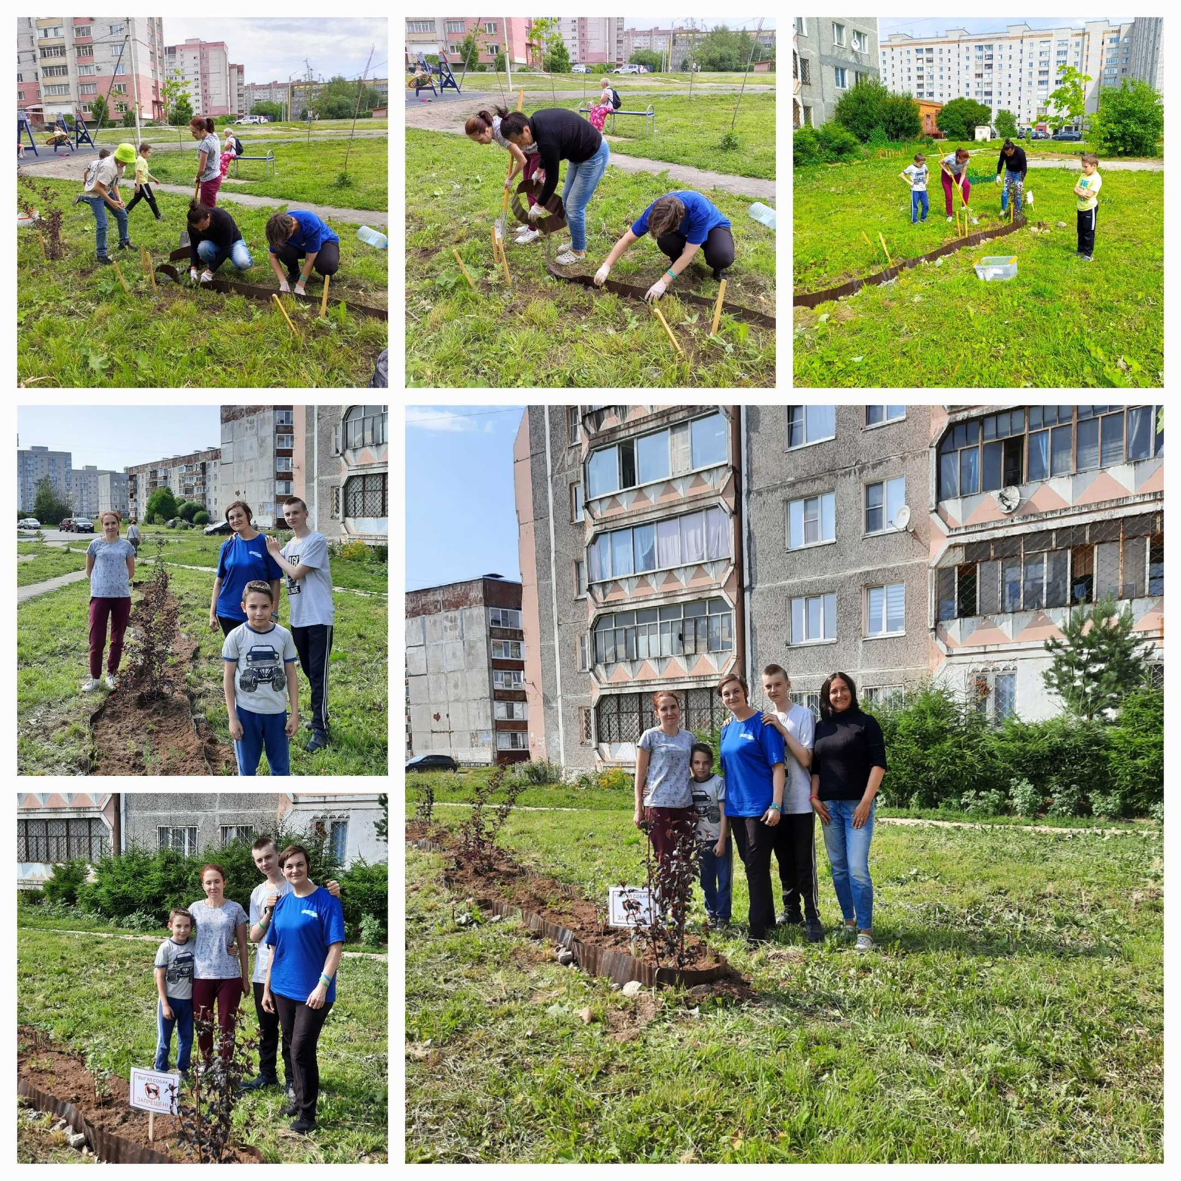
Благоустройстве и озеленение скверов 7Я, Жемчужина, Тропы Здоровья, посадка яблоневого сада у Академии футбола имени Кечинова, высадка хвойных (и постоянный уход) за «Адонисом»

Slide 11
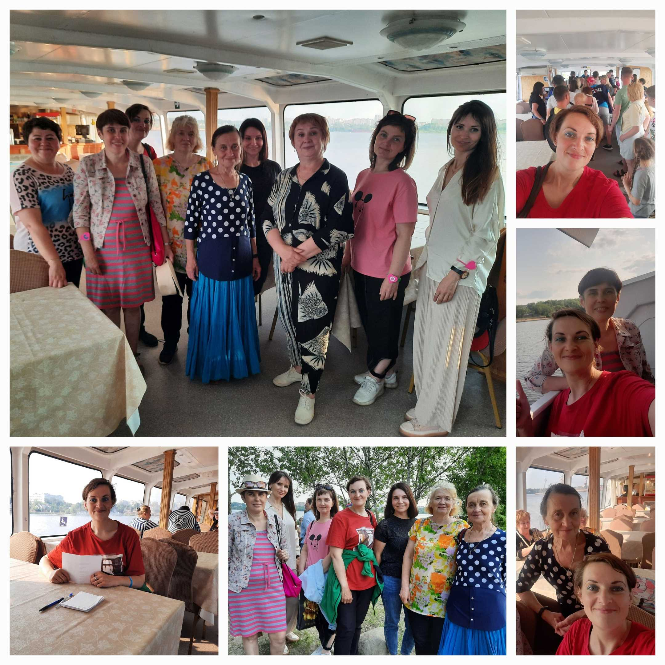
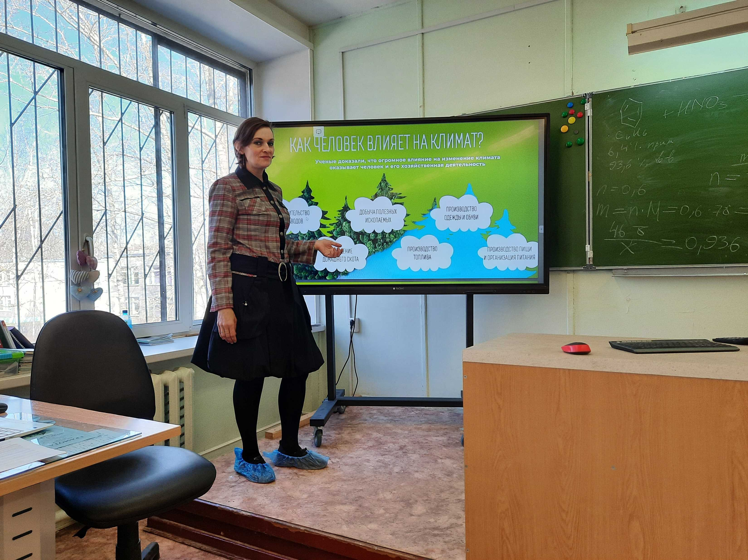
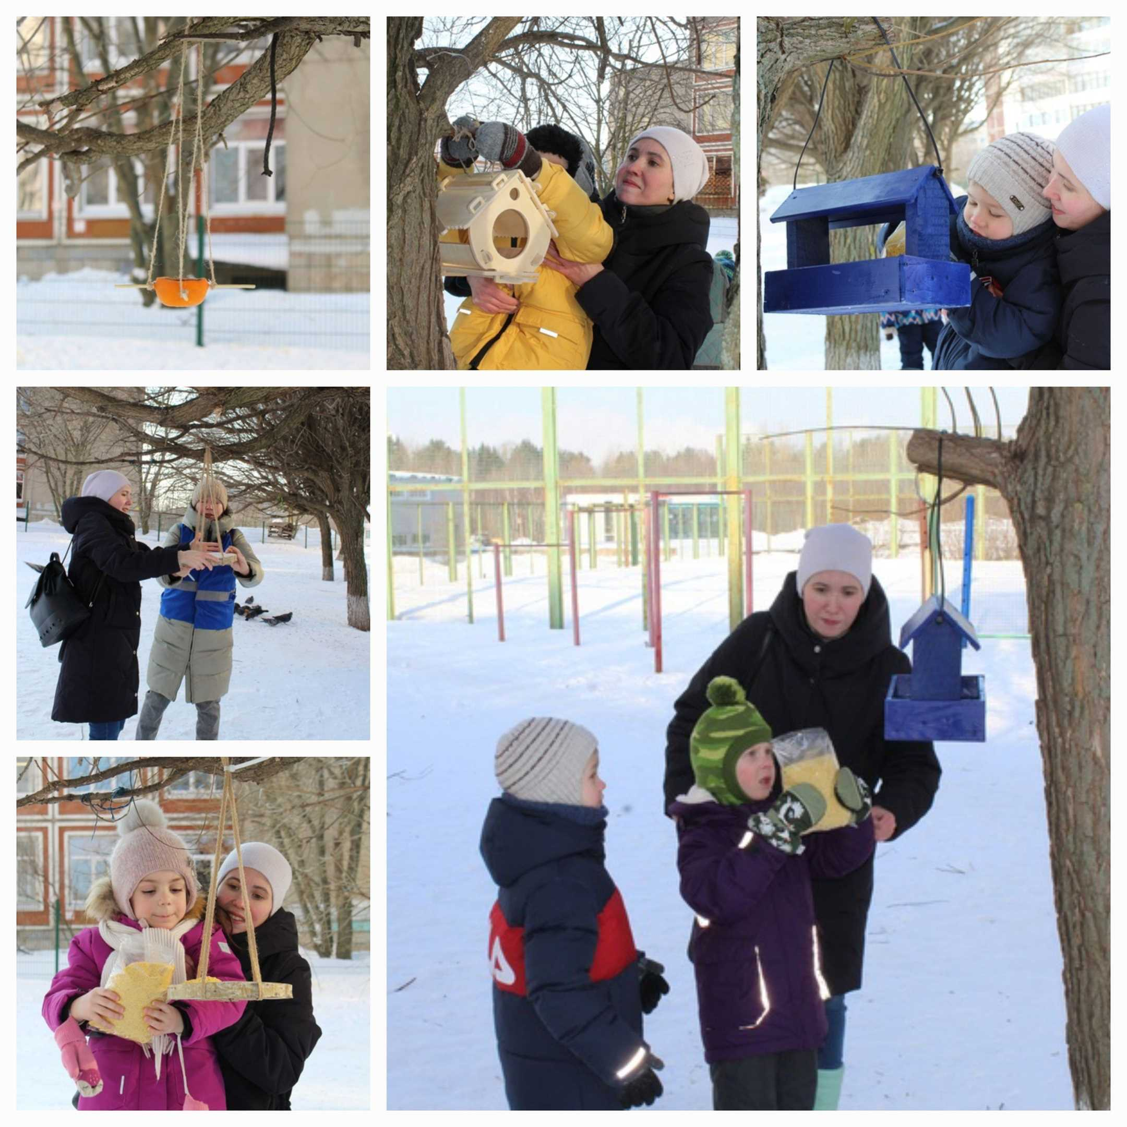
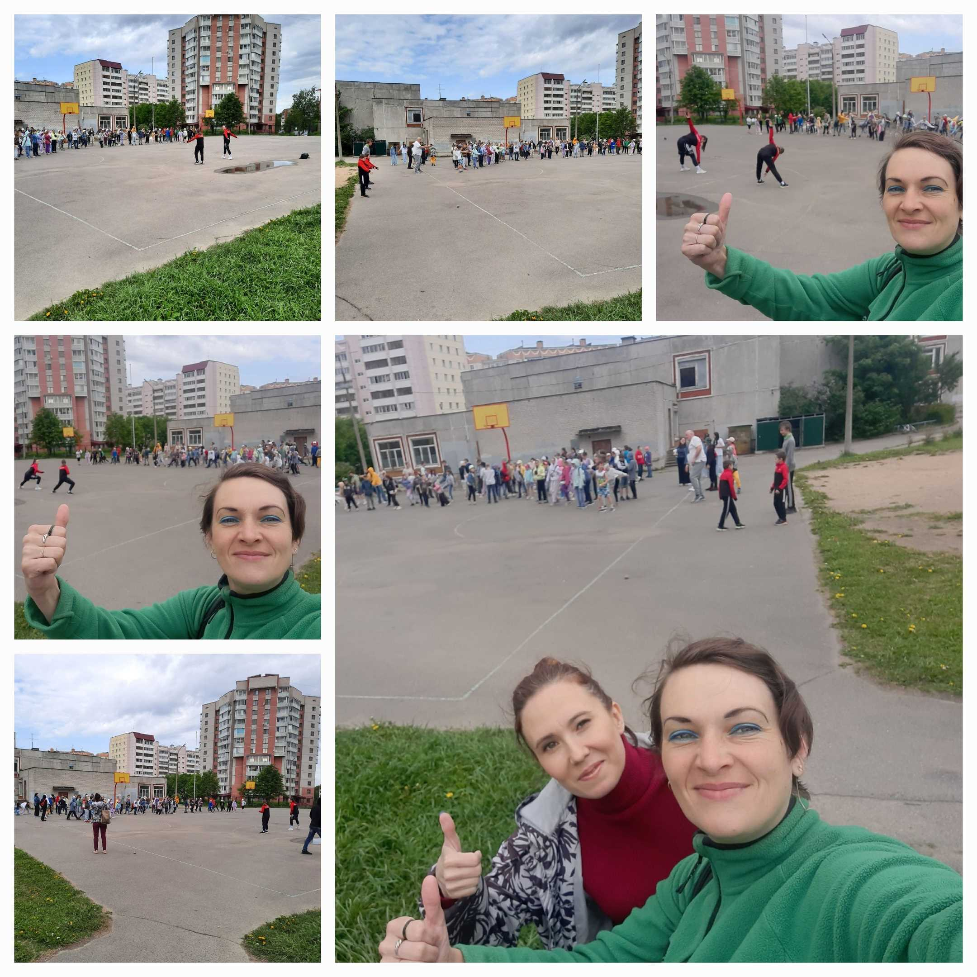
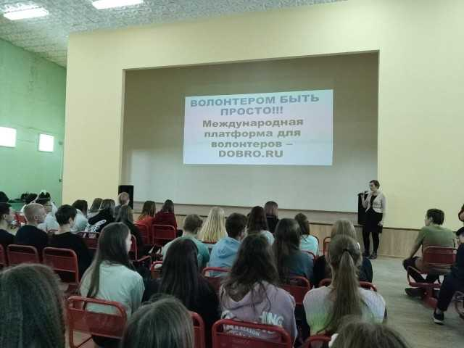
Проведение зарядок и флешмобов для детей, организация ЭкоУроков и Бесед о волонтерстве, проведение мастер-классов, организация с детьми столовой для птиц, сделанной своими руками (с родителями)

Slide 12
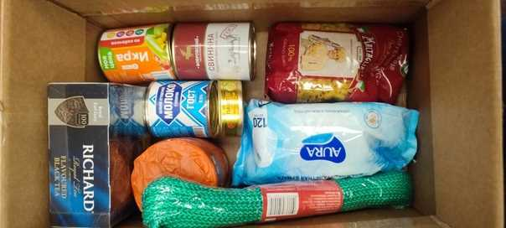
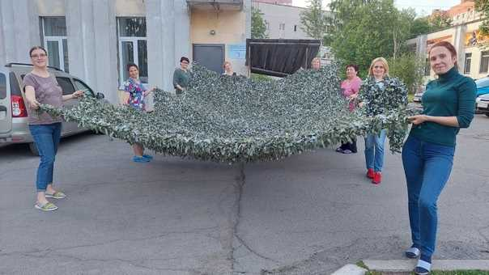
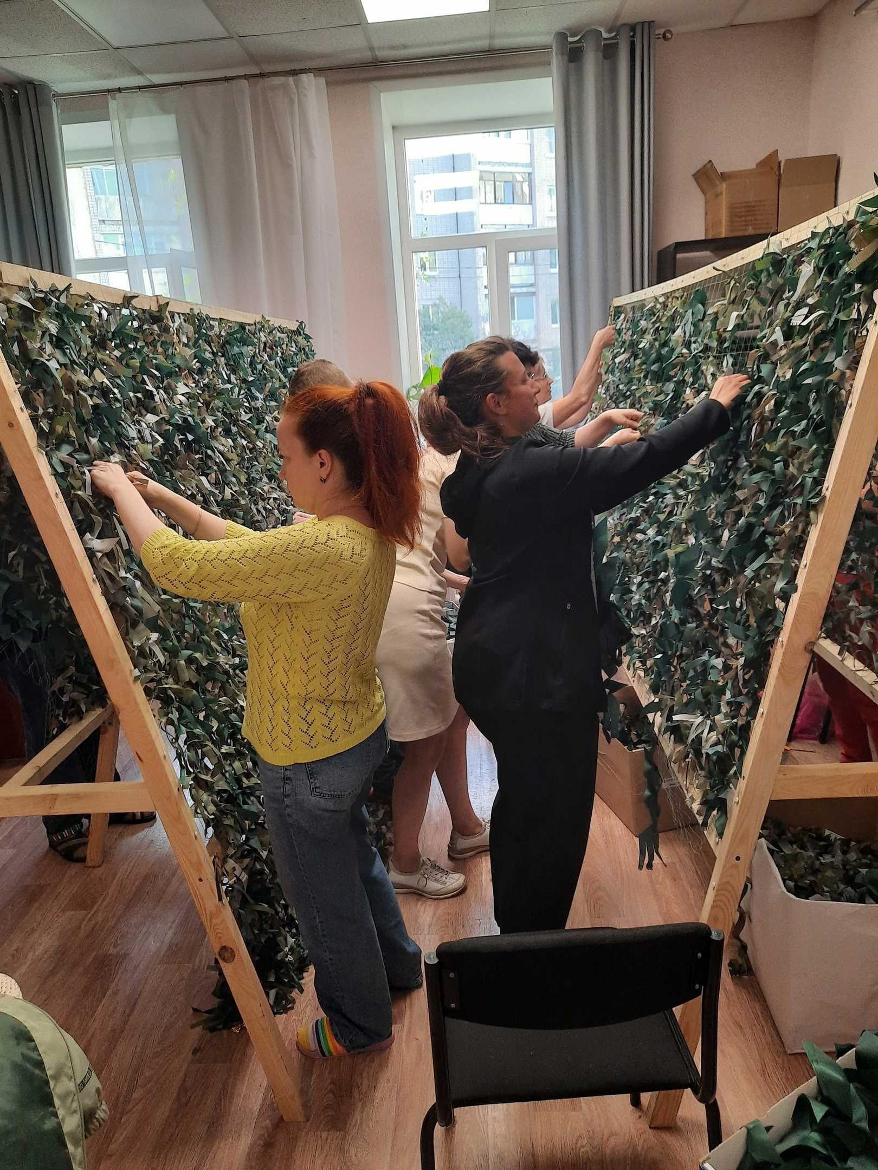
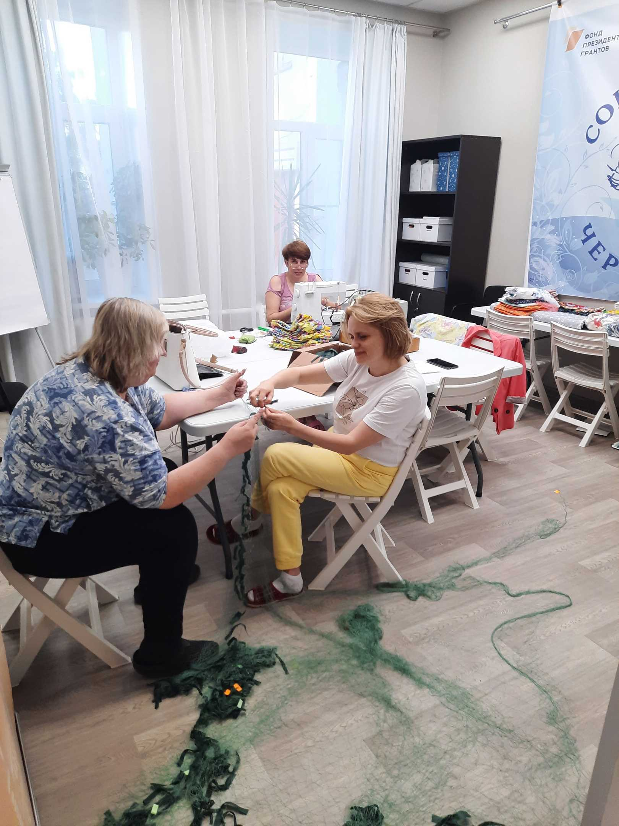
Плетение сетей, пошив полотенец и белья для ребят в зоне СВО, сбор гуманитарной помощи

